Slide 1
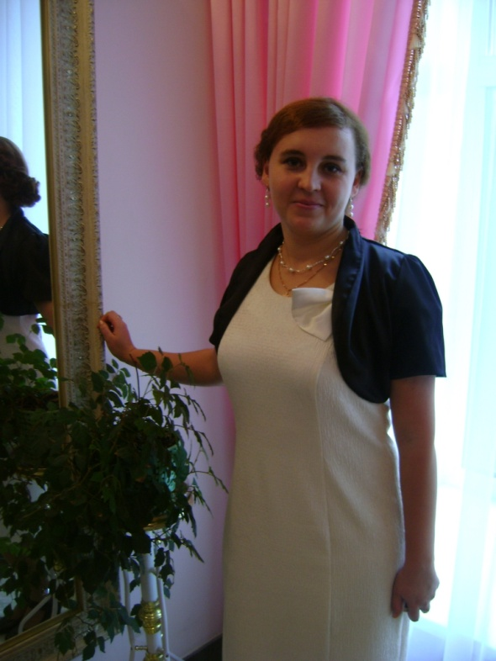
Министерство образования РМ Портфолио Беловой Mарины Федоровны, воспитателя муниципального автономного дошкольного образовательного учреждения городского округа Саранск МАДОУ «Центр развития ребенка - детский сад № 2»
Дата рождения: 04.09.1984 г.
Профессиональное образование: ФГБ ОУ высшего профессионального образования "МГПИ" им.М.Е. Евсевьева. Квалификация по диплому: Бакалавр. Специальность "Педагогическое образование".
2013 - 2017 гг.,
Стаж педагогической работы (по специальности): 14 лет
Общий трудовой стаж: 15 лет
Квалификационная категория: первая- 2016 г.
Занимаемая должность: воспитатель

Slide 2
Представление собственного педагогического опыта по теме: «Организация работы по ОБЖ дошкольников через речевое развитие»
https://ds2sar.schoolrm.ru/

Slide 3
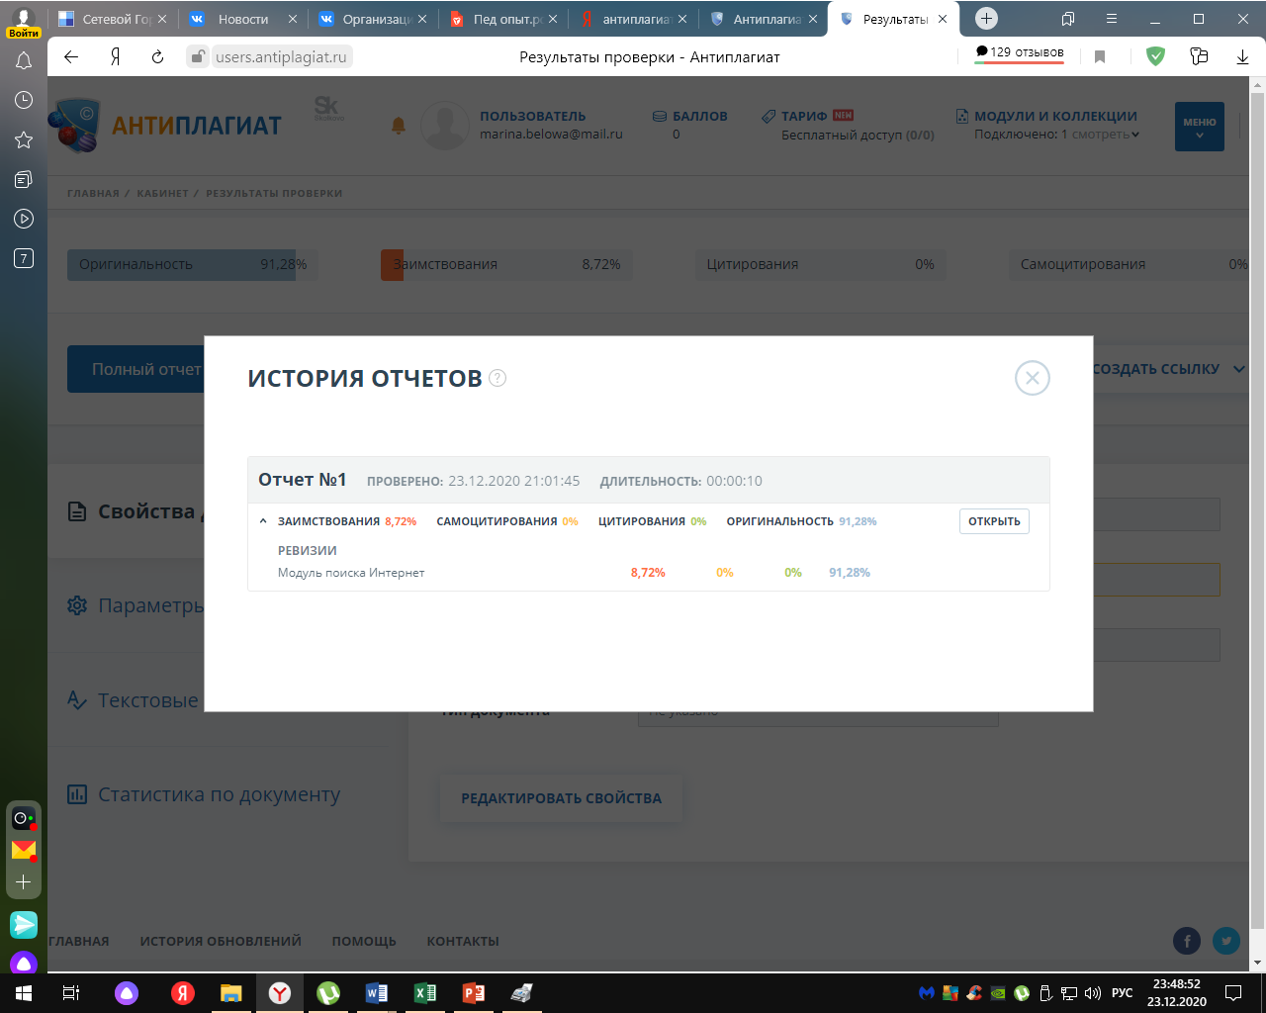

Slide 4
1.Участие в инновационной (экспериментальной) деятельности
Наименование мероприятий | Сроки
Уровень образовательной организации
Организация работы МАДОУ «Центр развития ребенка - детский сад № 2» в инновационном режиме. Реализация программы инновационной деятельности по теме «Формирование этнокультурной компетентности у детей дошкольного возраста средствами музейной педагогики». | с 2019 года

Slide 5
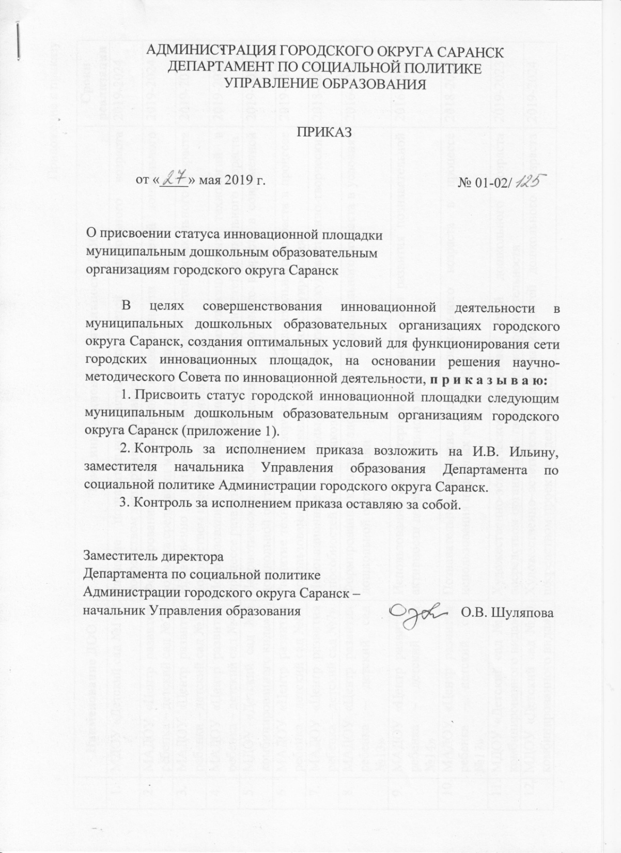
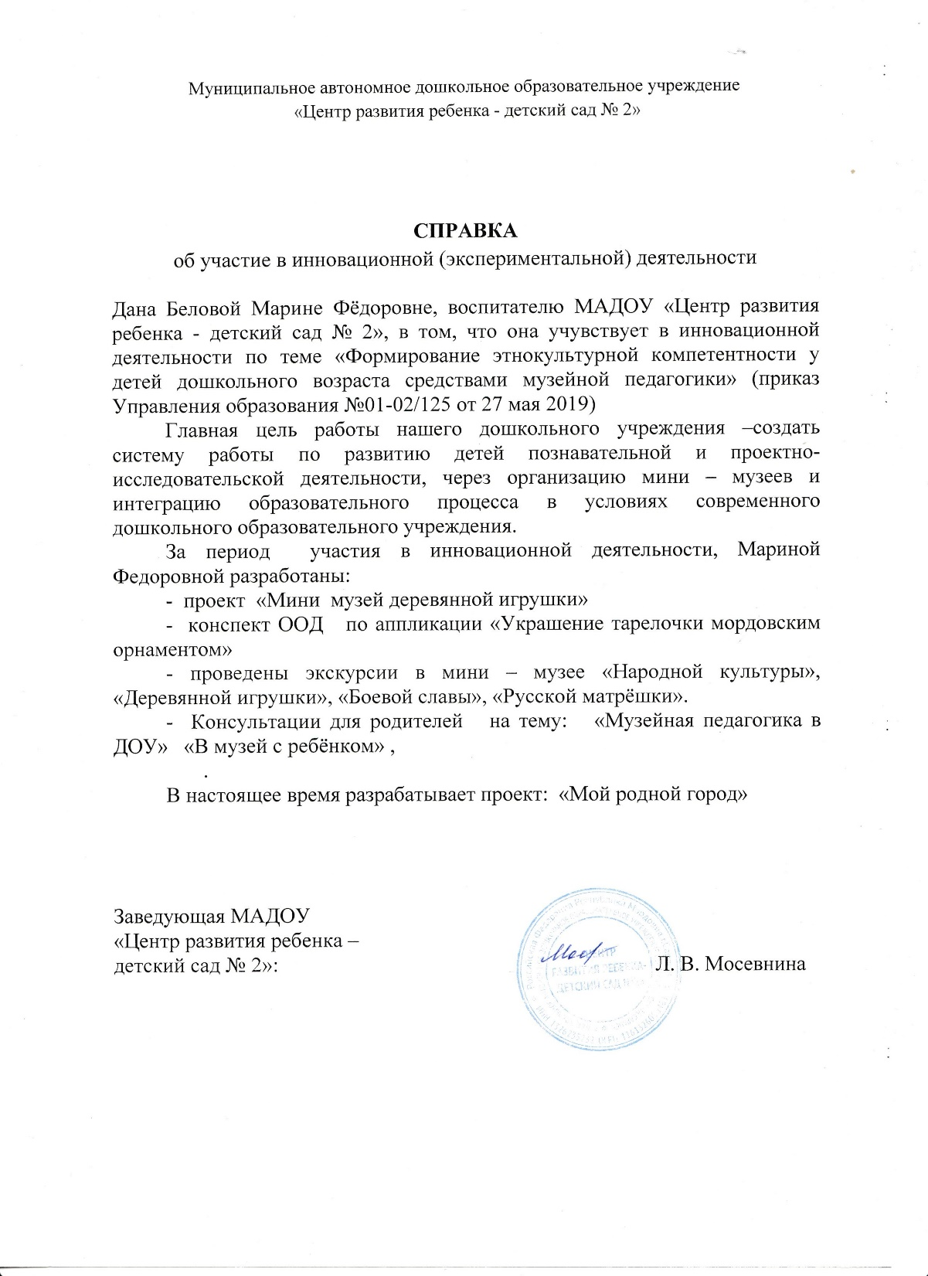

Slide 6
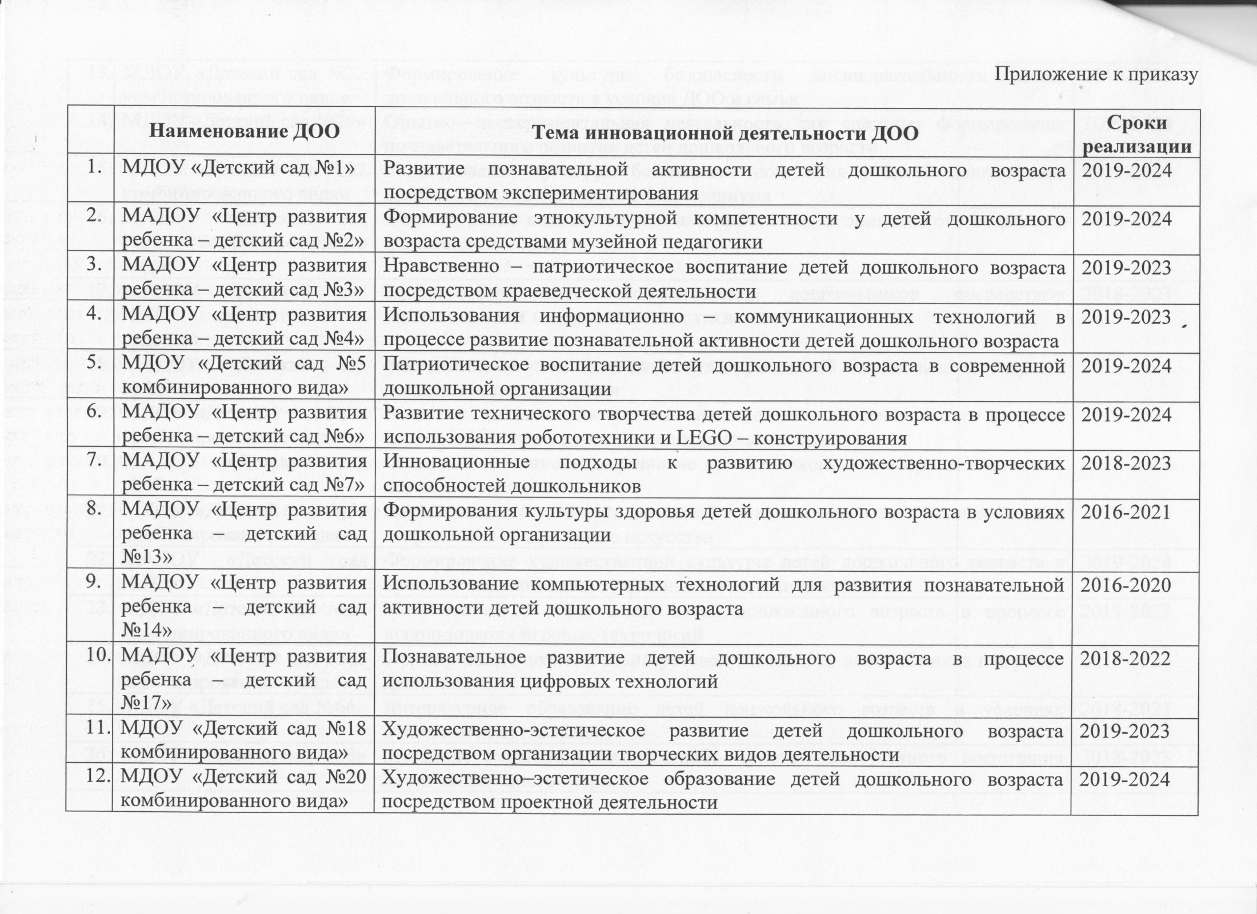

Slide 7
2. Наставничество
нет

Slide 8
3.Наличие публикаций
Название разработок | Год издания | Кем изданы
Материалы прошедшие экспертизу на сайтах, порталах сети Интернет
Конспект итоговой НОД природный мир и аппликация в подготовительной группе «Поможем Матушке природе» | 20 февраля 2019 года |  | Сайт https://nsportal.ru/marina-484
«Путешествие в чудесную страну потешек». Конспект занятия кружка "Говорушки" 2 младшая группа | 23 июня 2019 |  | Сайт https://nsportal.ru/marina-484
Семейное благополучие как основы правовой защищенности детей в семье, воспитание правовой культуры детей и родителей через организацию работы ДОУ. | 25 февраля 2020 года |  | Сайт https://nsportal.ru/marina-484

Slide 9
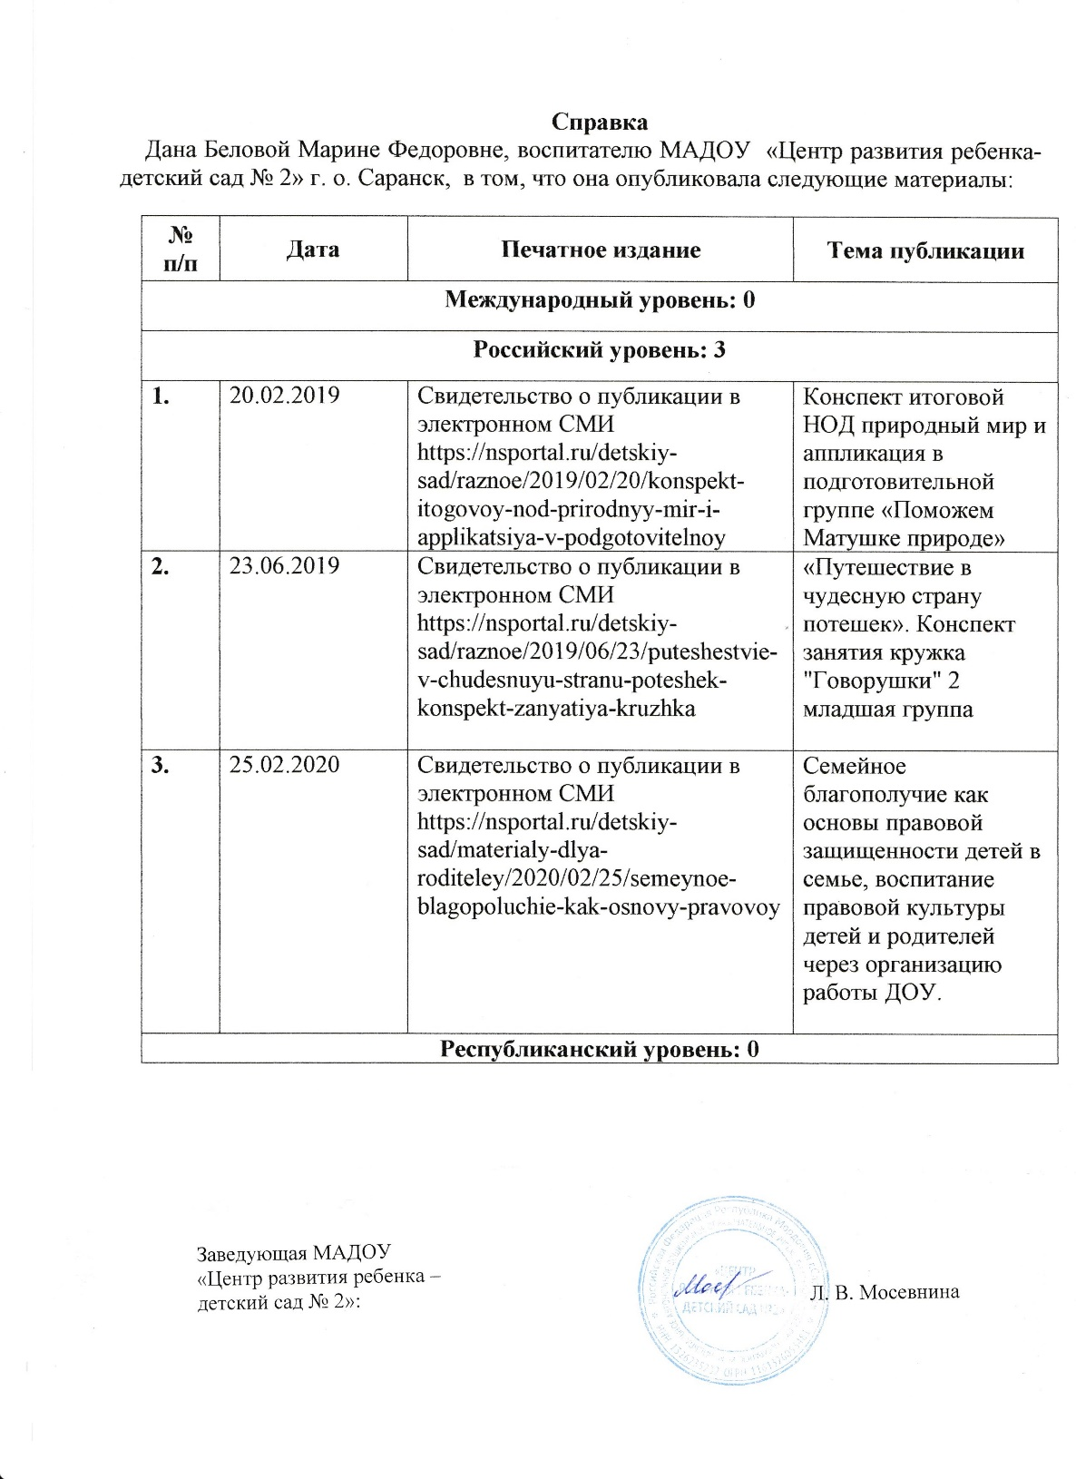
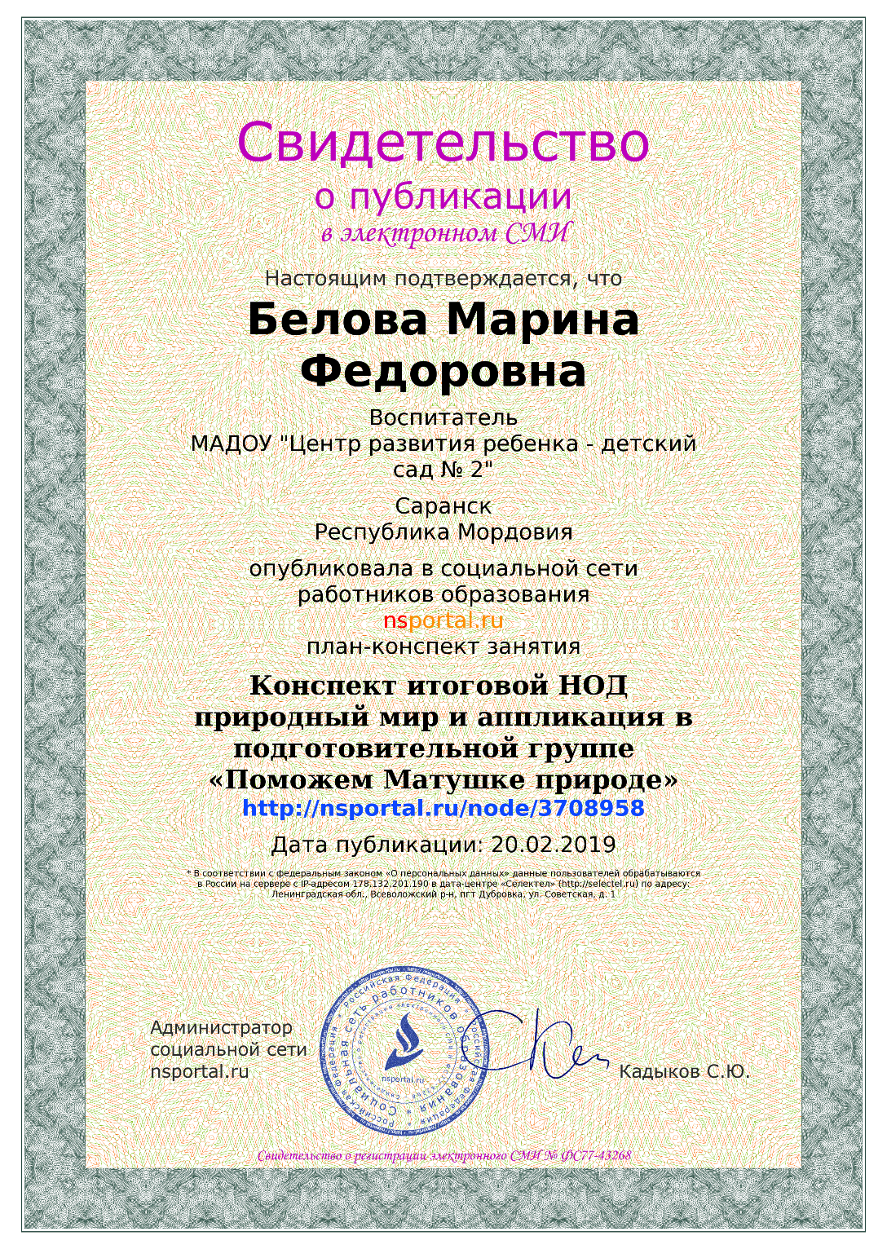

Slide 11
4.Результаты участия воспитанников
Наименование мероприятий | Сроки | Результаты участия
Международный уровень -0
Российский уровень-3
Всероссийский конкурс осенней флористики «Осенний букет» | 2018 | 1 место
Всероссийский конкурс детского творчества «Символ 2020 года» | 2019 | 1 место
Всероссийский детский конкурс декоративно – прикладного творчества «Осенний калейдоскоп» | 2020 | 1 место
Республиканский 1
Республиканский семейный конкурс «Влюбленные в чтение» | 2019 | участие
Городской уровень 2
Конкурс поделок «Все краски осени» МБУК "Дом культуры "Луч" | 2020 | 3 место
Конкурс ФотоБум «Креативная Елка» МБУК "Дом культуры "Луч" | 2020 | 2 место

Slide 12
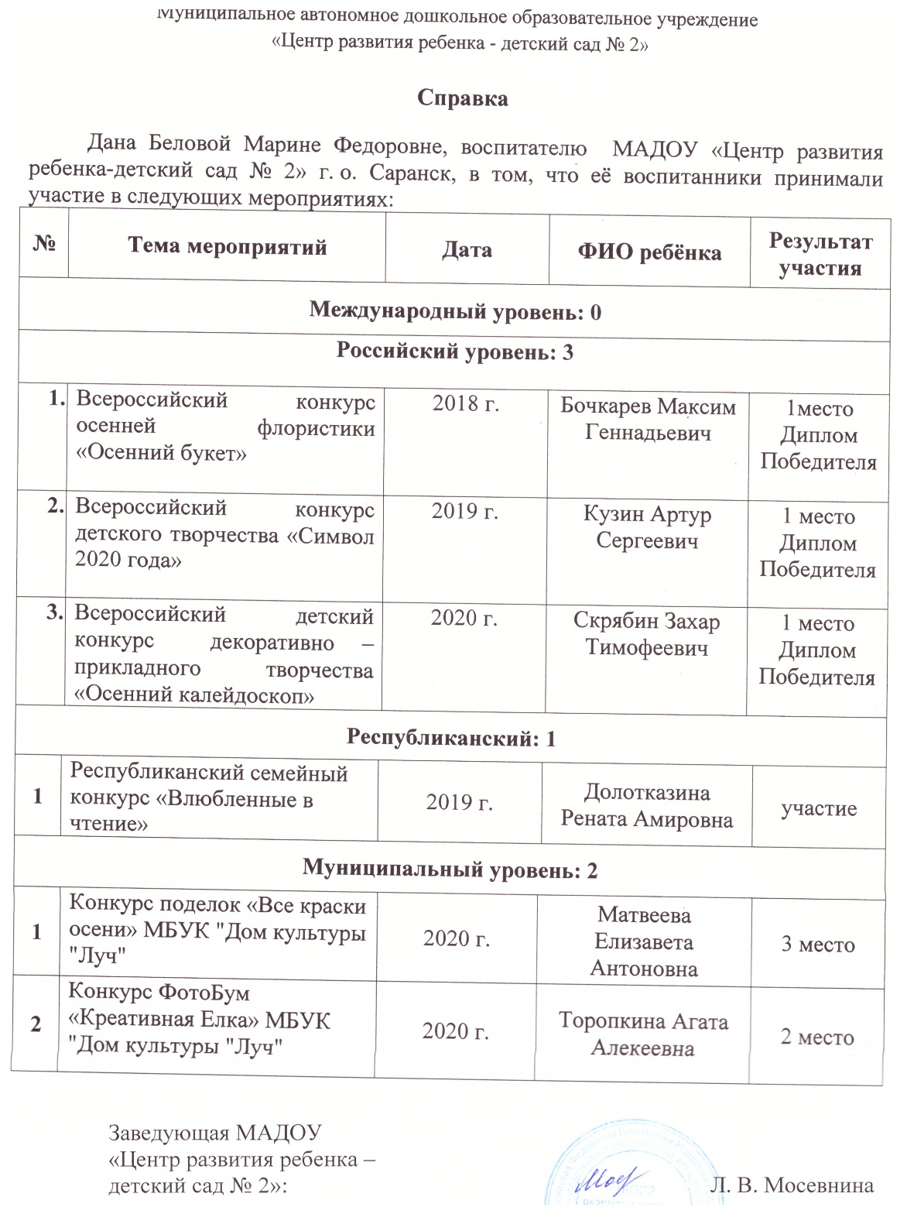

Slide 13
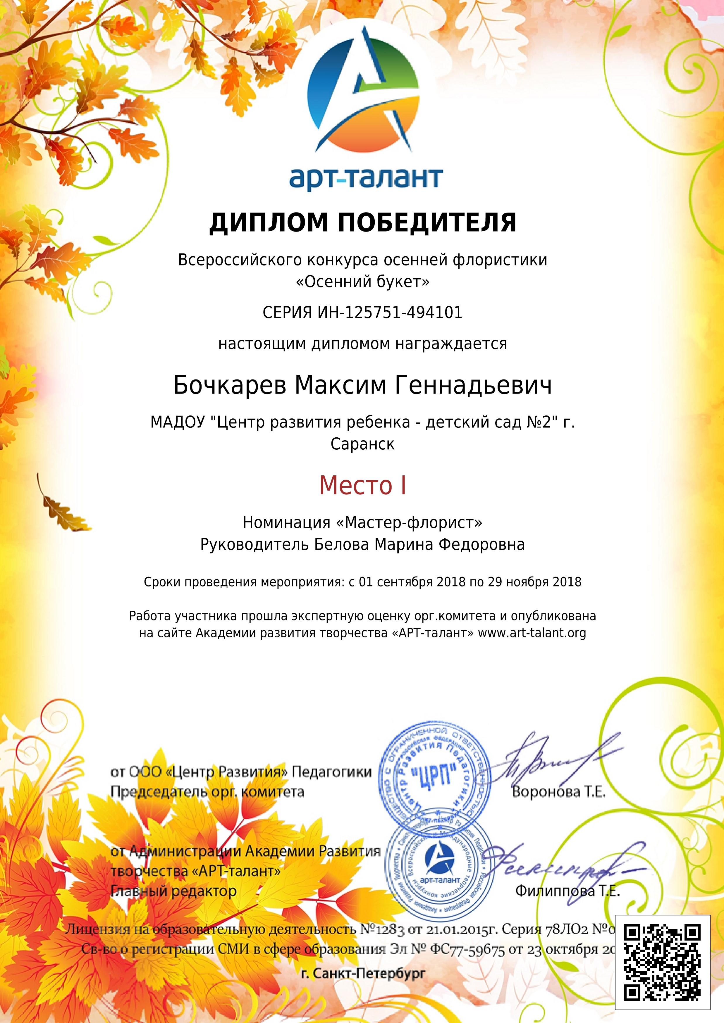

Slide 16
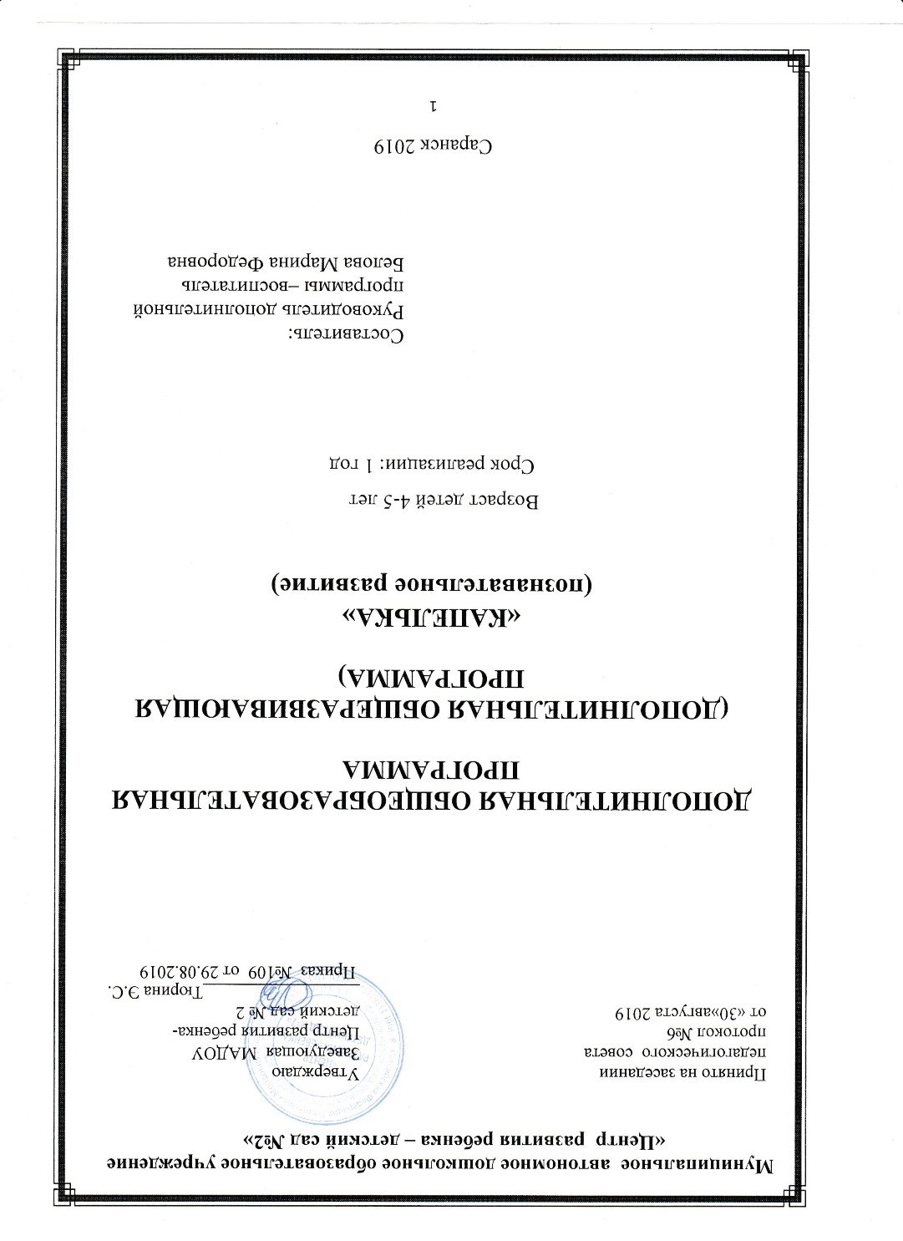
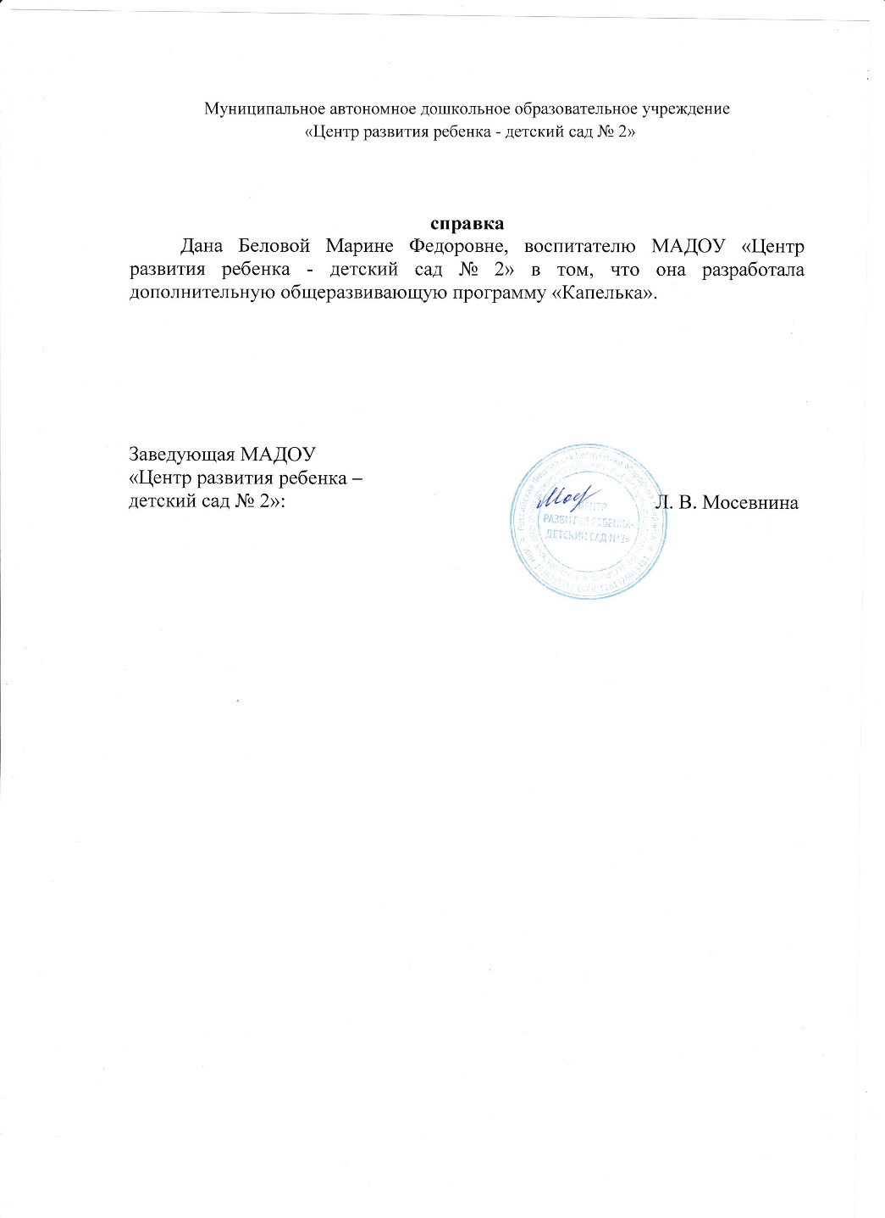
5.Наличие авторских программ, методических пособий

Slide 17
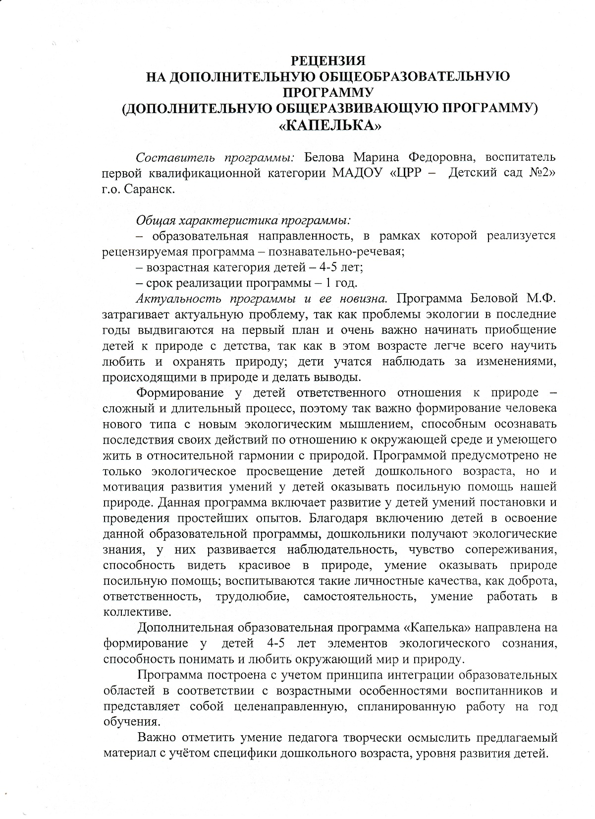
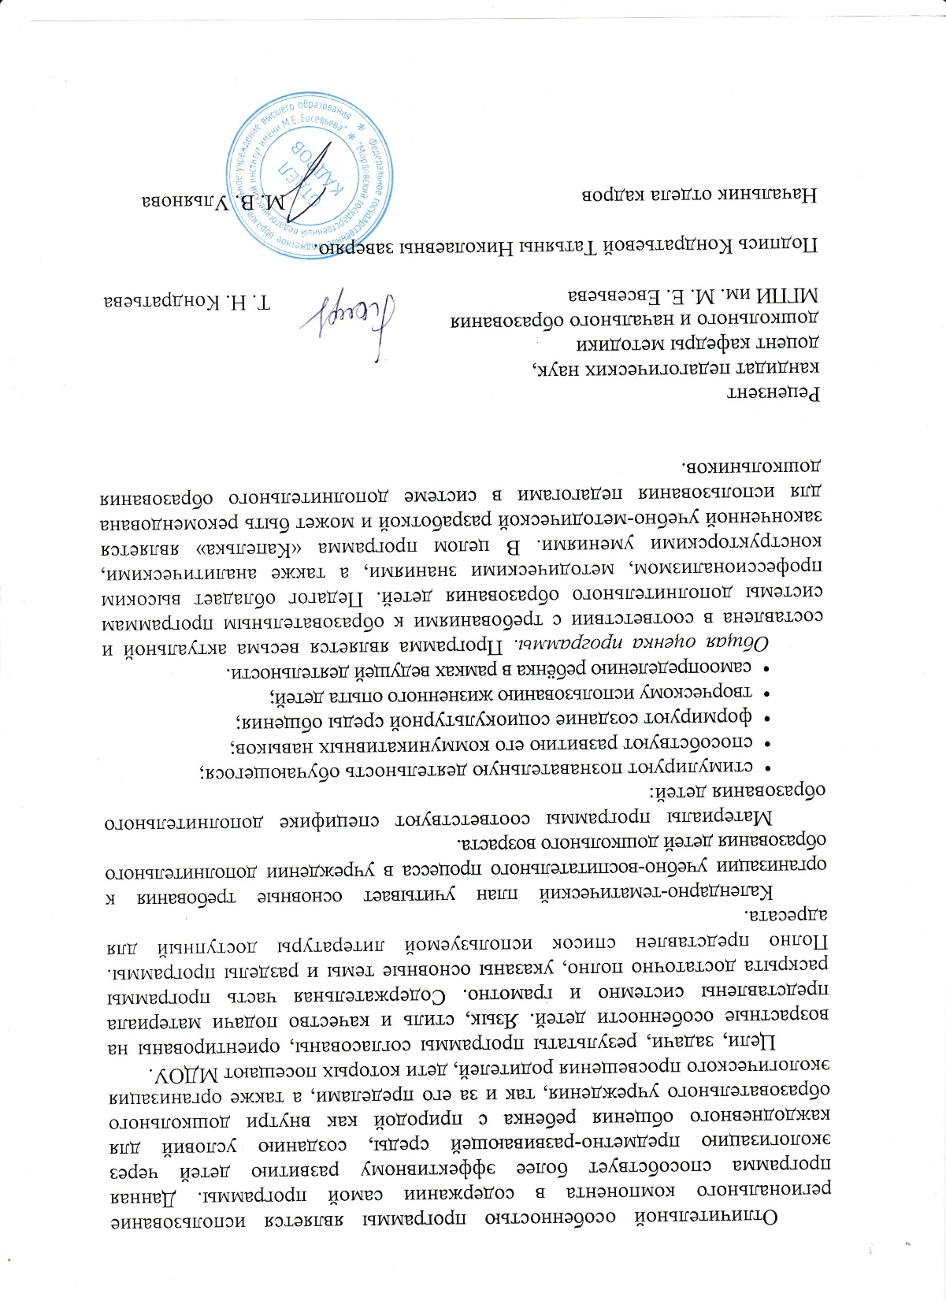

Slide 18
6. Выступления на научно-практических конференциях, педагогических чтениях, семинарах, секциях, методических объединениях.
Дата | Место | Тема | Название мероприятия
Уровень образовательной организации
октябрь2020 | МАДОУ «Центр развития ребенка – детский сад №2» | «Организация конструирование из природного материала» | Педагогический совет №1
14 декабря 2019 г. | МАДОУ «Центр развития ребенка – детский сад №2» | «Основные формы работы при реализации социально – коммуникативного развития» | Педагогический совет №2
Международный уровень
12 октября 2020 | ФГБОУ ВО «Мордовский государственный педагогический университет имени М.Е. Евсевьева» Факультет среднего профессионального образования | «Формирование основ безопасности жизнедеятельности старших дошкольников через проектную деятельность» | ОСОВСКИЕ ПЕДАГОГИЧЕСКИЕ ЧТЕНИЯ «ОБРАЗОВАНИЕ В СОВРЕМЕННОМ МИРЕ: НОВОЕ ВРЕМЯ – НОВЫЕ РЕШЕНИЯ»

Slide 19
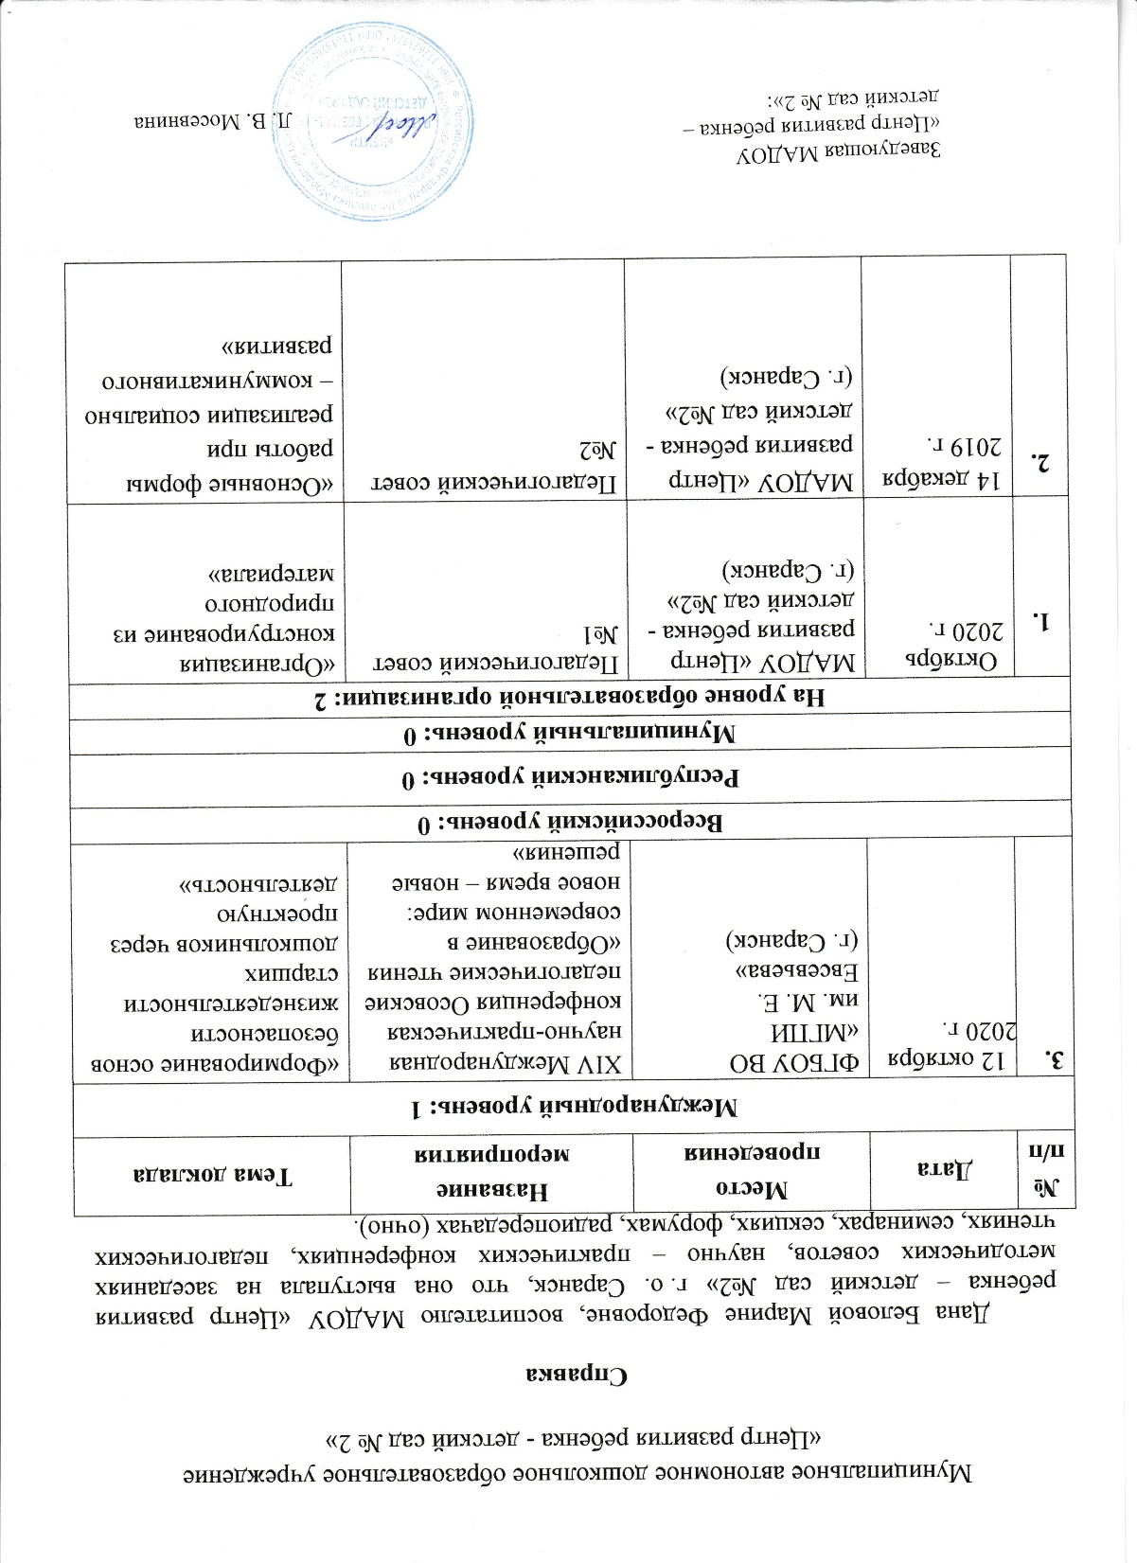

Slide 20
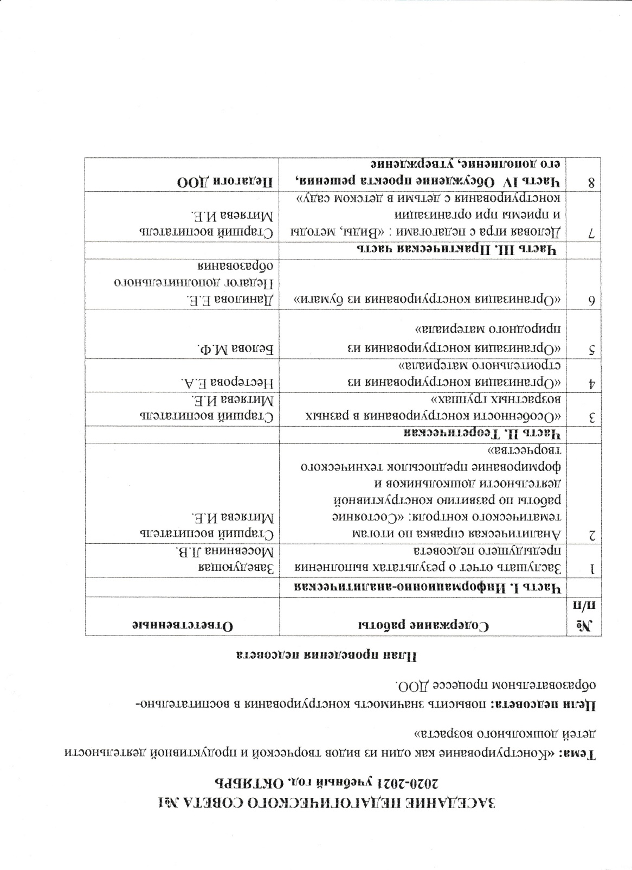
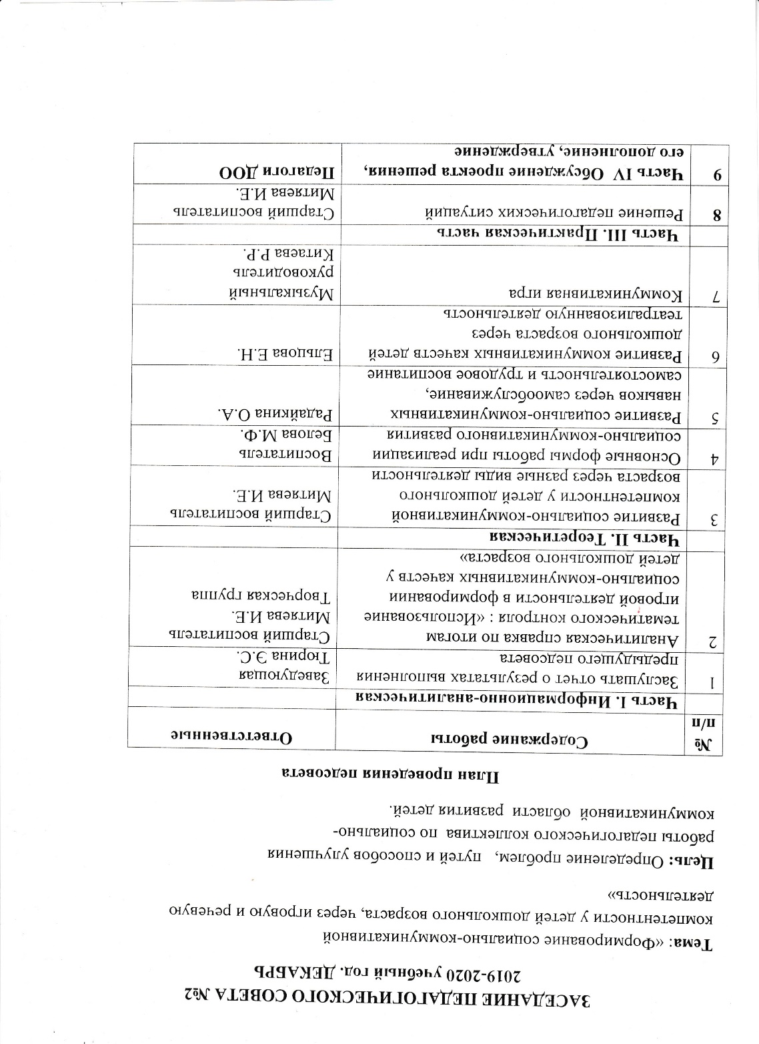

Slide 21
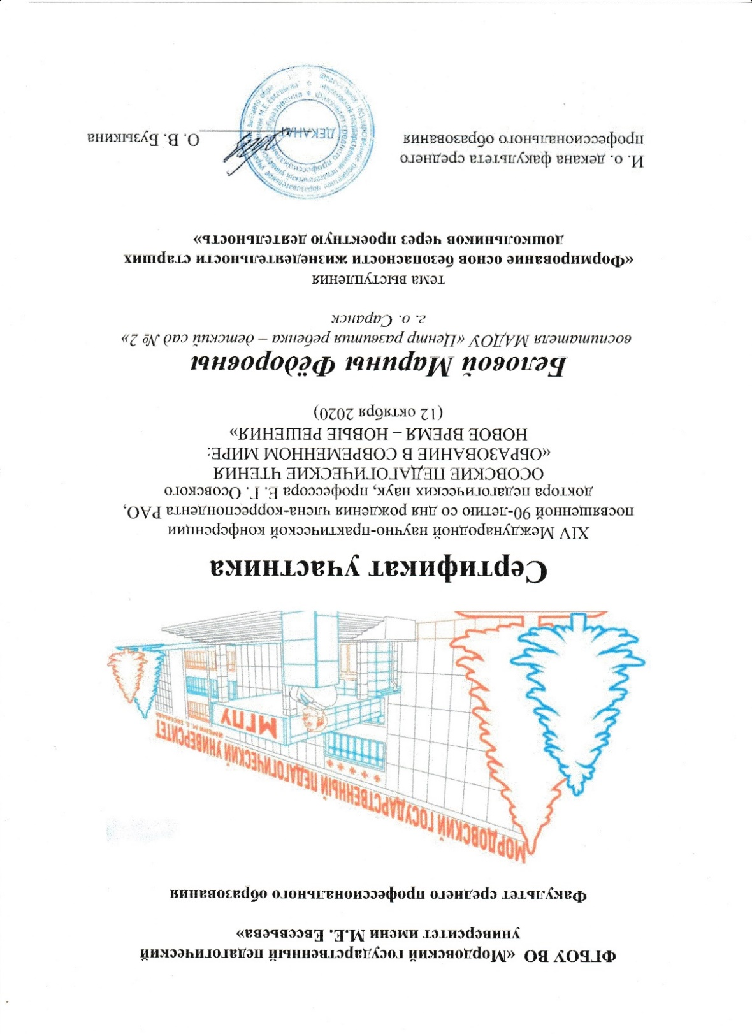
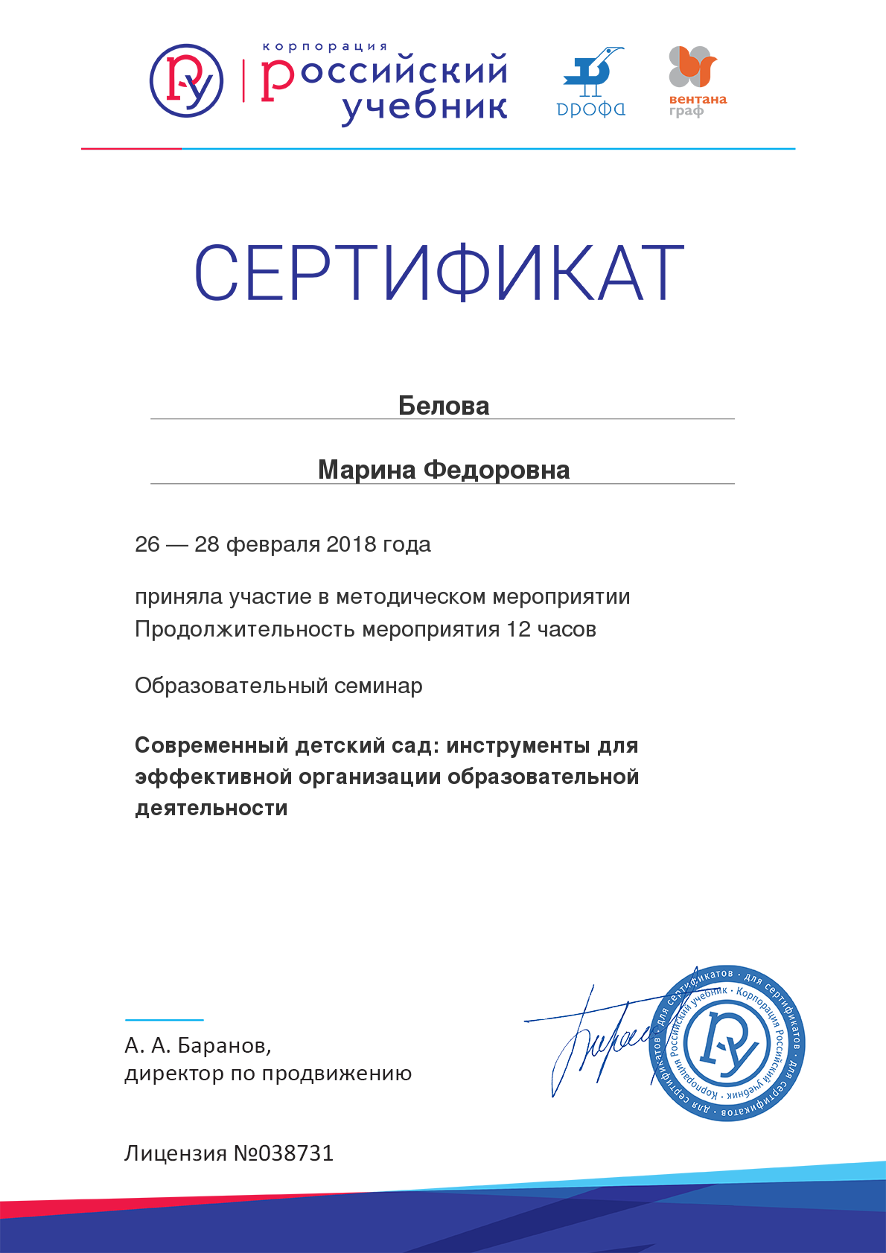

Slide 22
7.Проведение открытых занятий, мастер-классов, мероприятий
Дата | Место | Тема | Название мероприятия
Уровень образовательной организации
16 ноября 2017 | МАДОУ «Центр развития ребенка – детский сад №2» | "Скоро в школу" | семинар для родителей подготовительной группы
29 сентября 2020 | МАДОУ «Центр развития ребенка – детский сад №2» | «Конструирование из бросового материала» | семинар №1 Мастер - класс

Slide 23
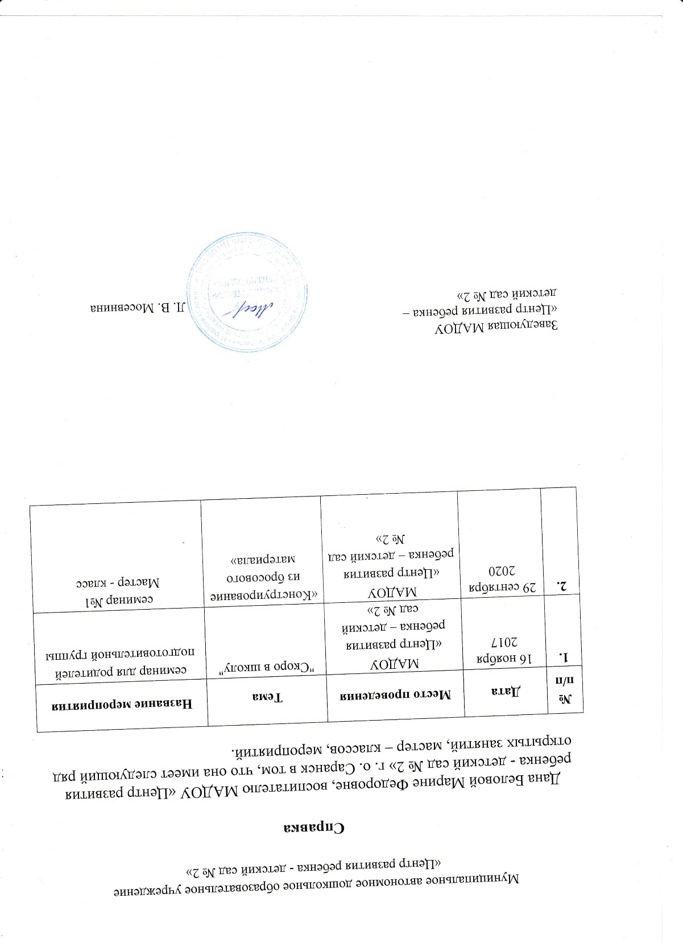

Slide 25
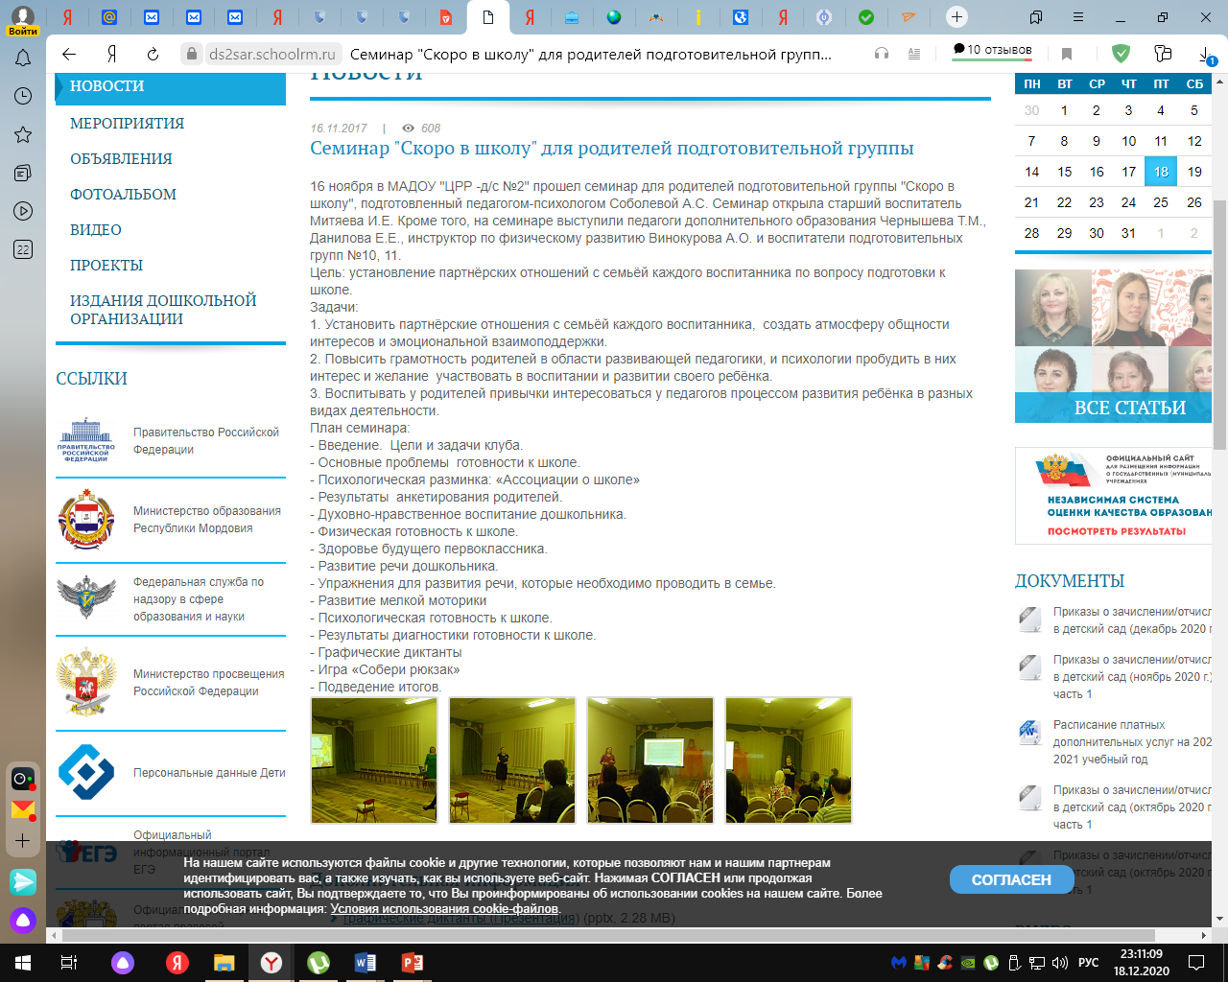

Slide 26
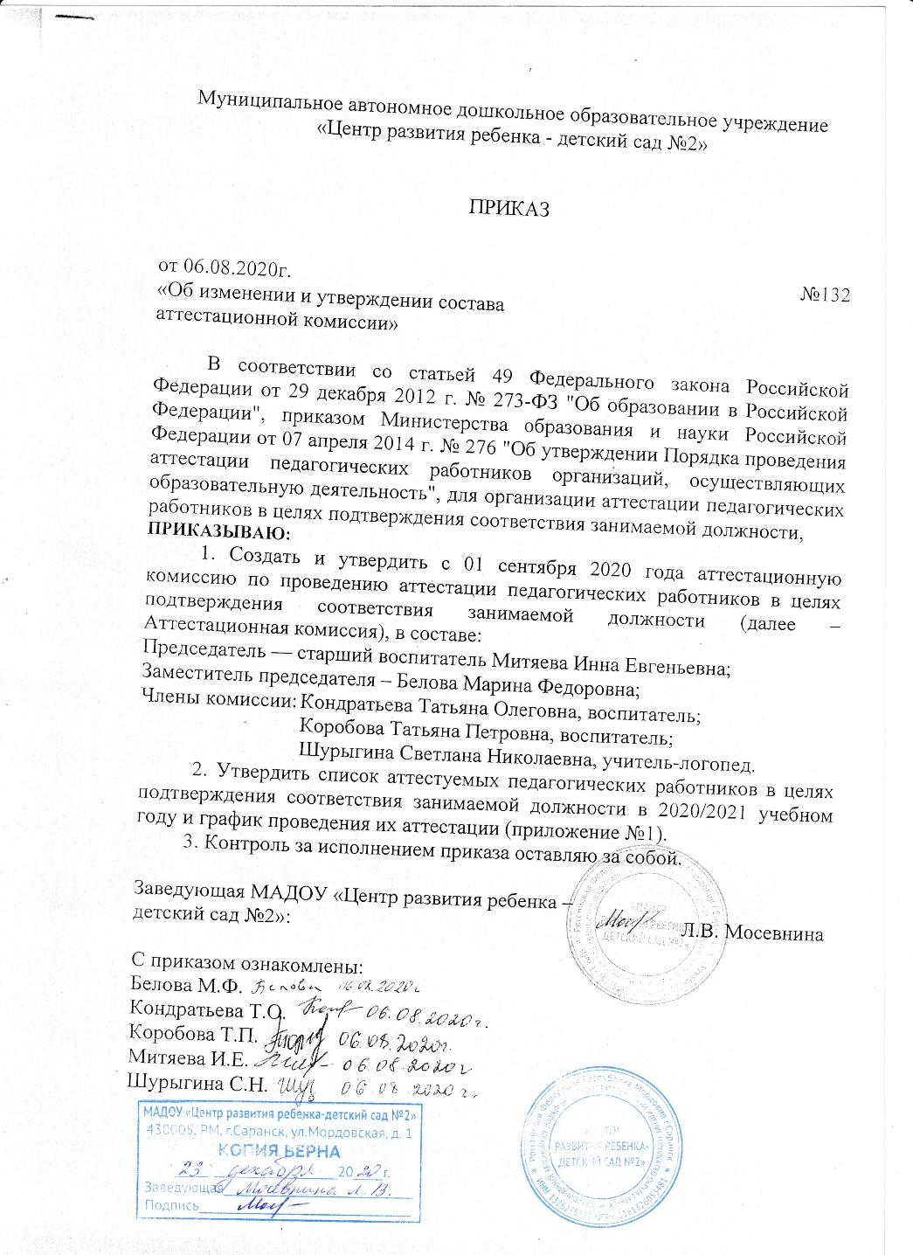
8. Общественная активность педагога: участие в экспертных комиссиях, в жюри конкурсов, депутатская деятельность и т.д.
Нет

Slide 27
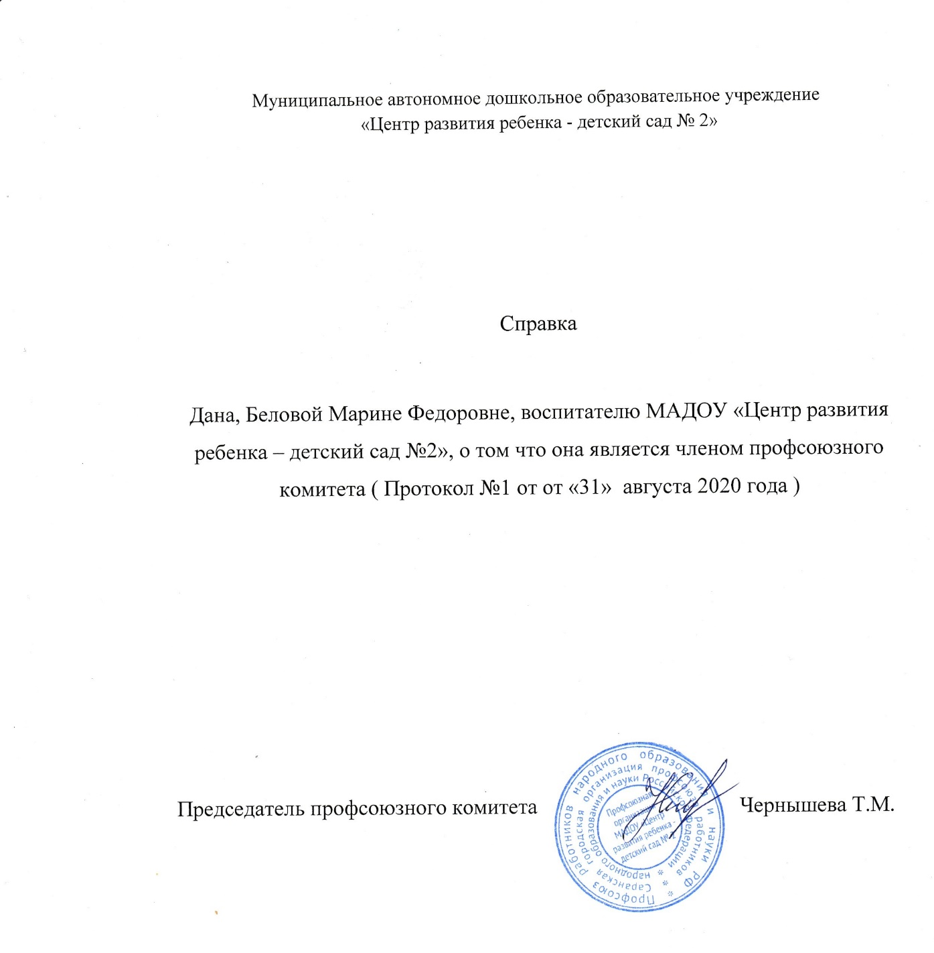
9.Общественно – педагогическая активность педагога: участие в комиссиях, педагогических сообществах, в жюри конкурсов

Slide 28
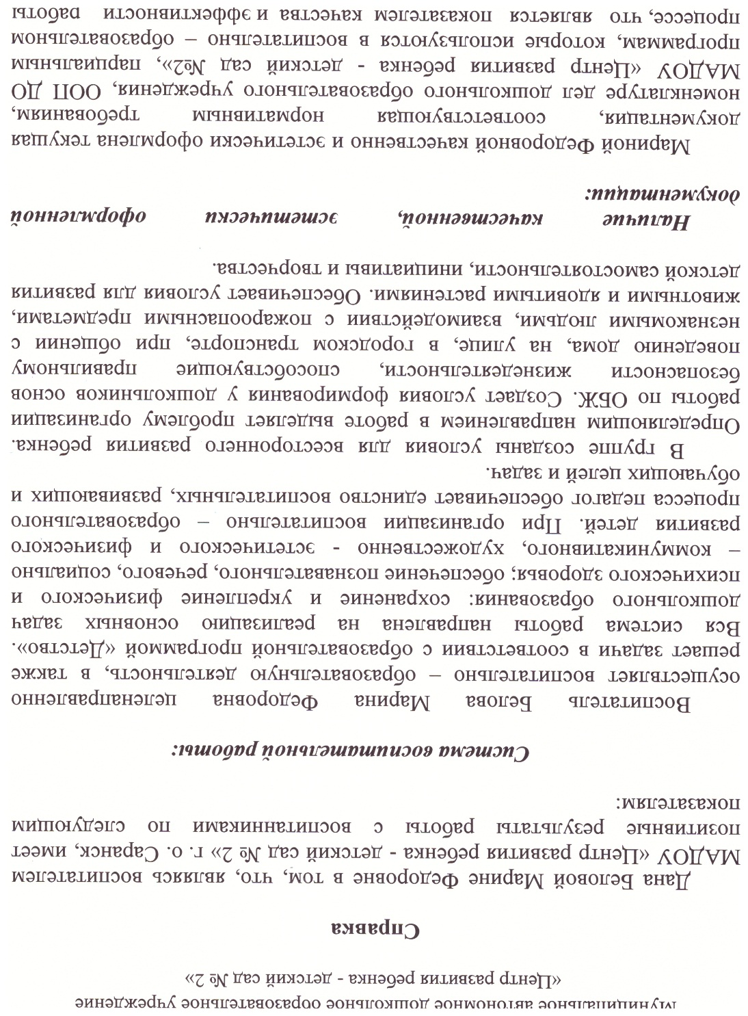
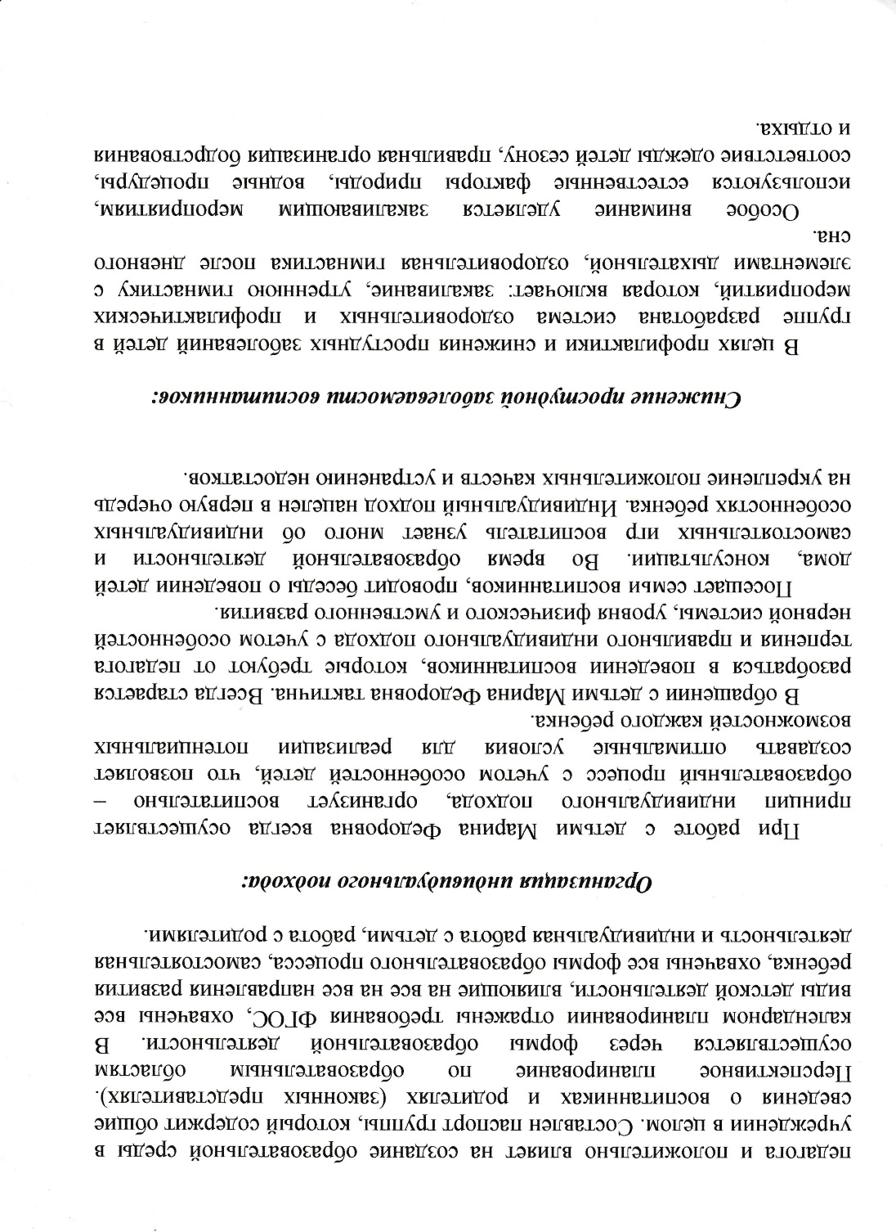
10.Позитивные результаты работы с воспитанниками

Slide 29
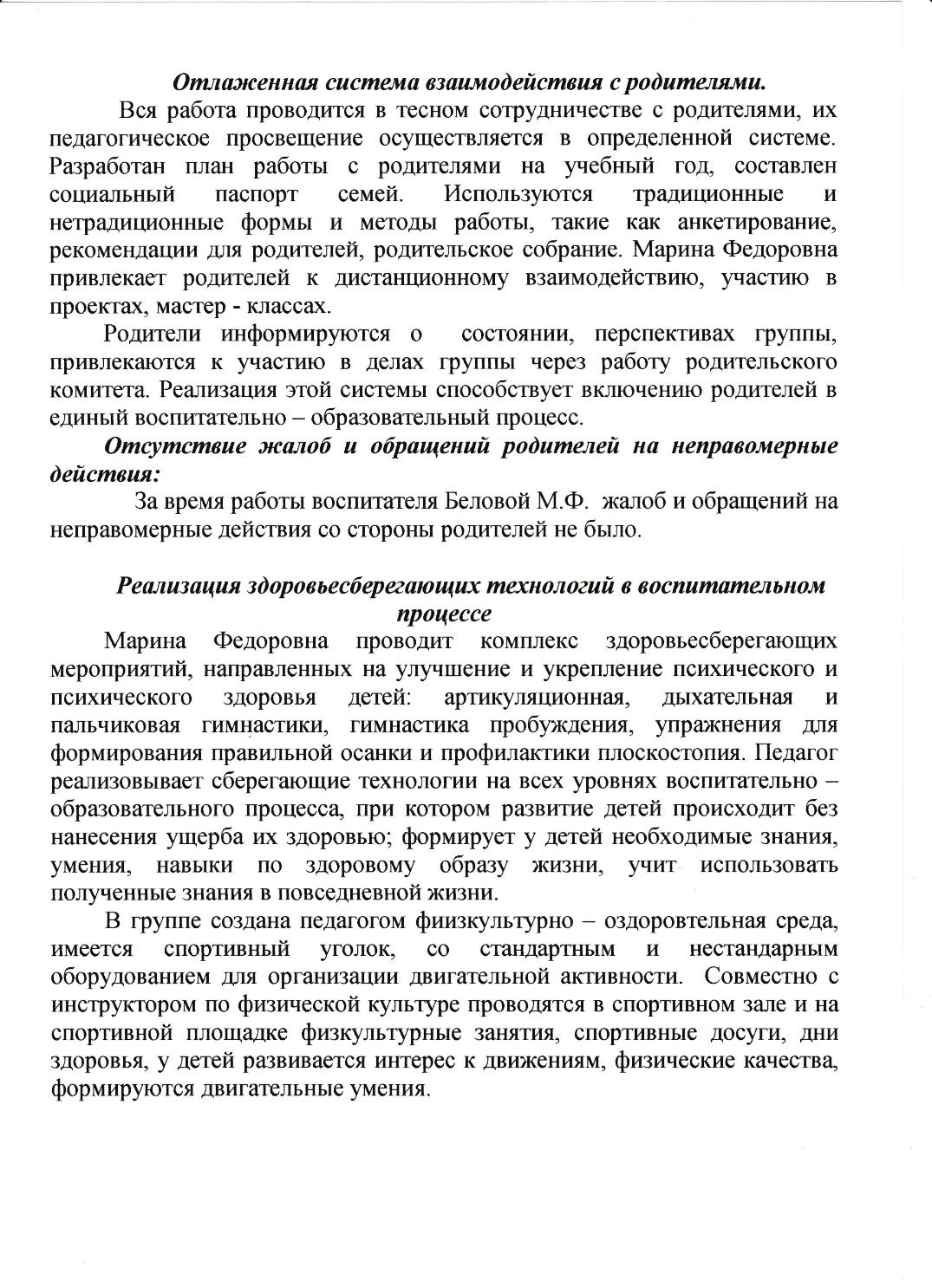
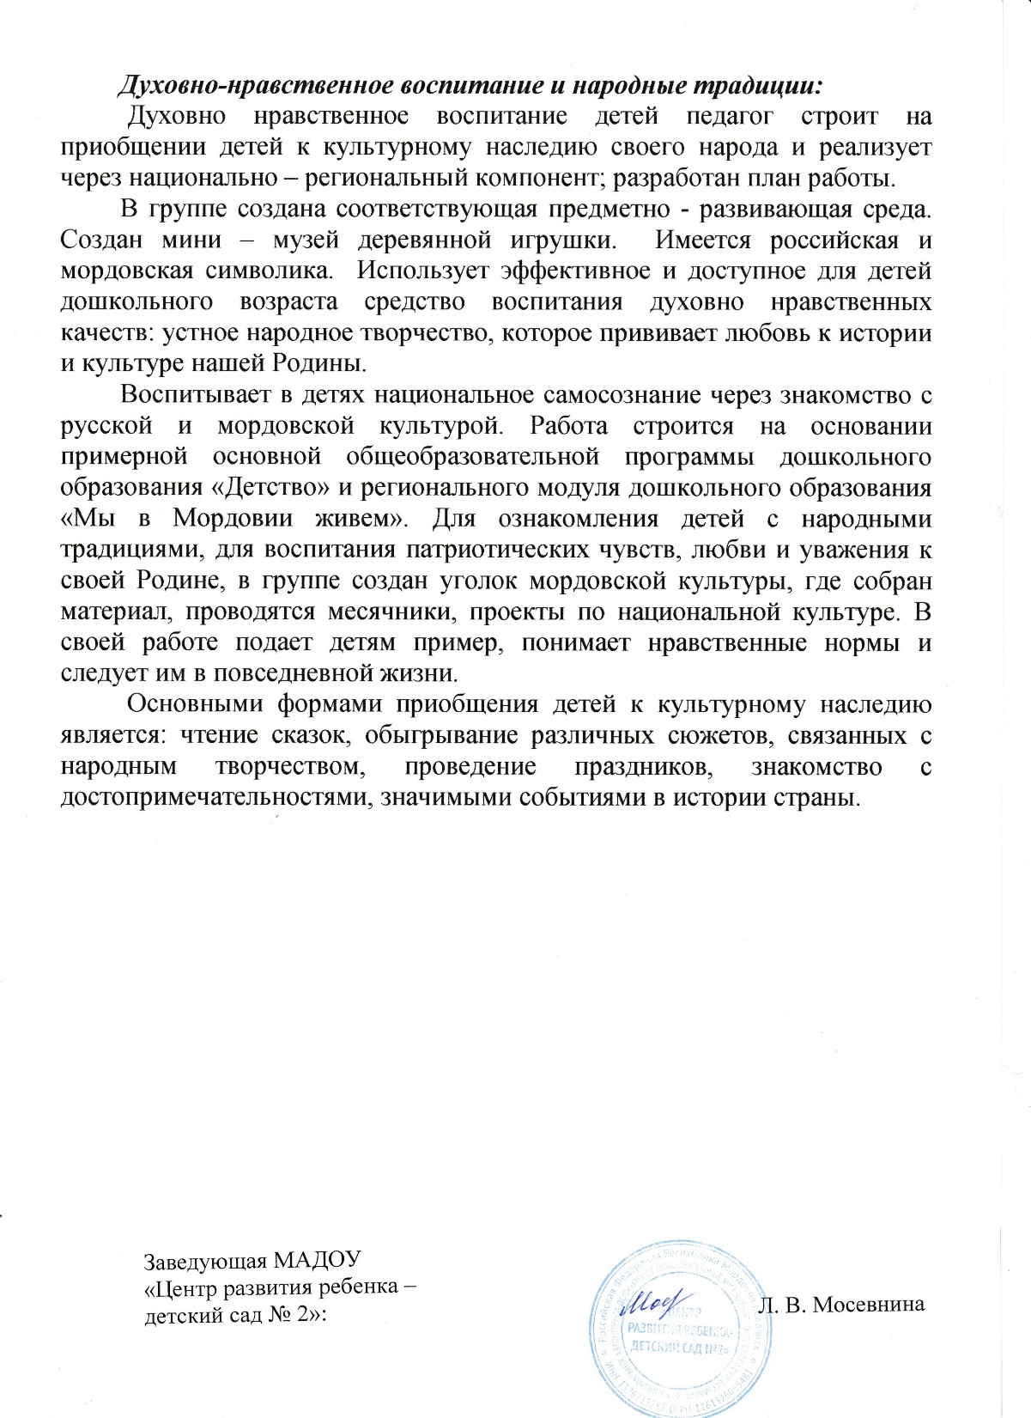

Slide 30
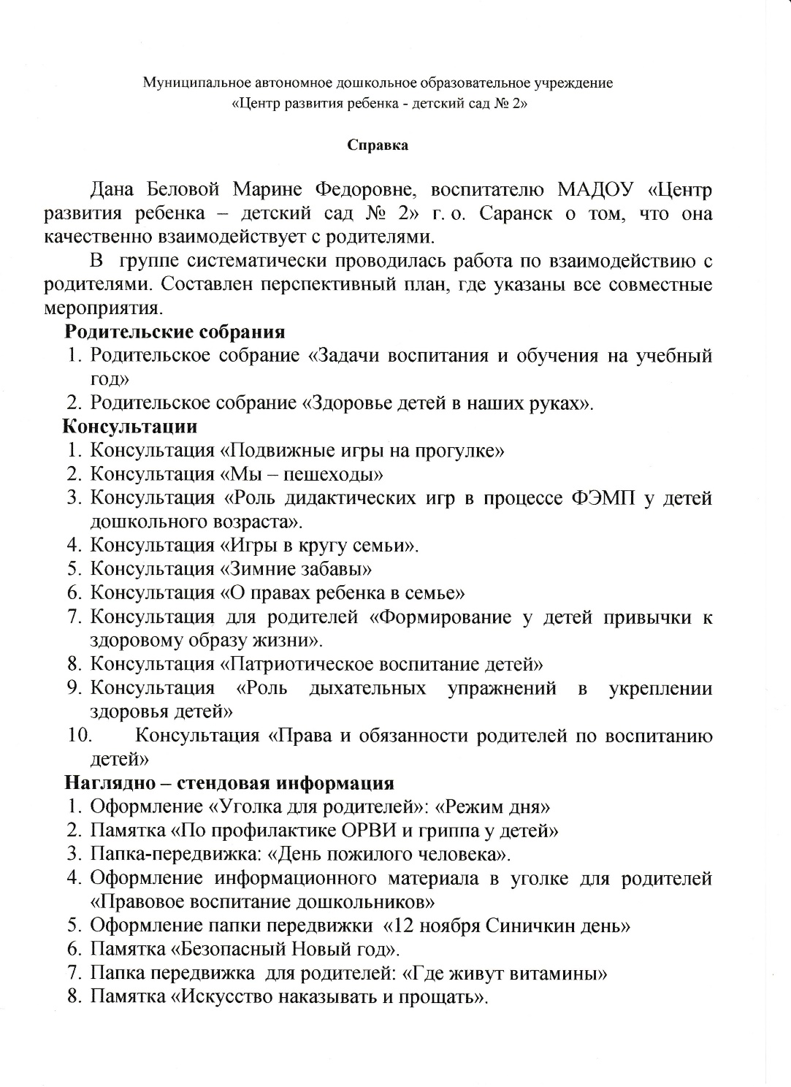
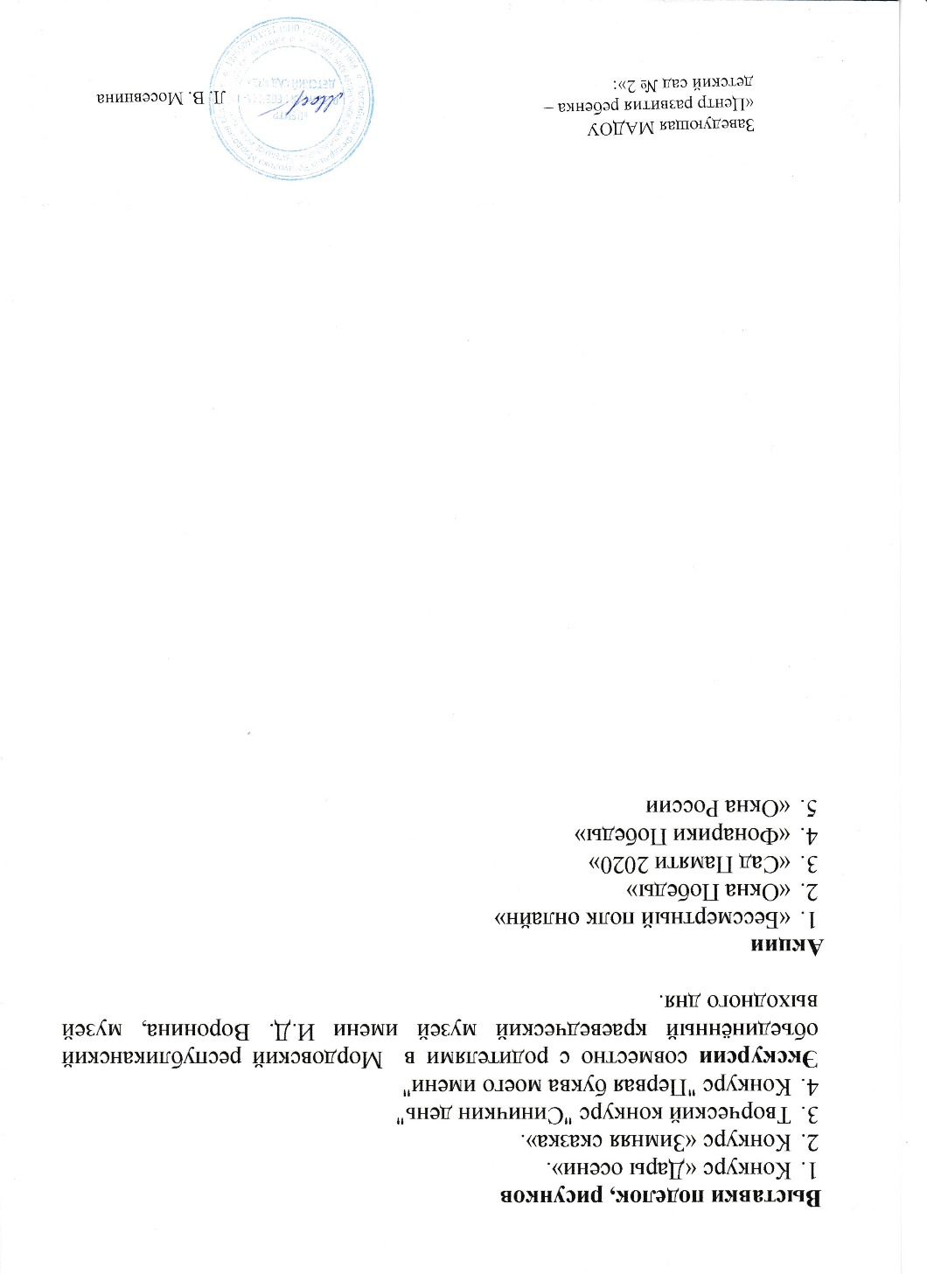
11. Качество взаимодействия с родителями

Slide 31
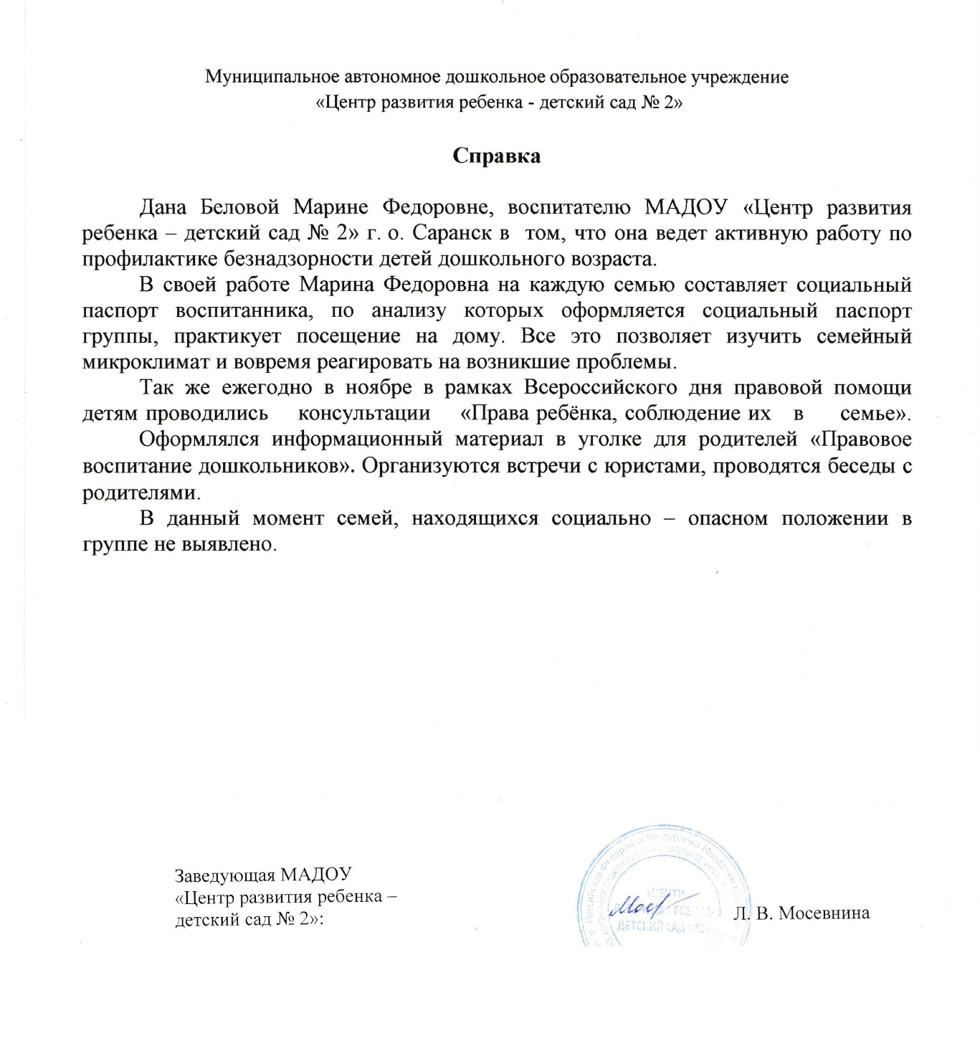
12. Работа с детьми из социально – неблагополучных семей

Slide 32
13.Участие педагога в профессиональных конкурсах.
Наименование мероприятий | Дата | Результаты участия
Победы и призовые места в конкурсах на порталах сети Интернет
Всероссийский конкурс педагогического мастерства «Здоровье сберегающие технологии в учебно – воспитательном процессе» | Декабрь 2017 год | 1 место
Всероссийский творческий конкурс для педагогов «Мастерица Осень» | Сентябрь 2018 год | 3 место
Всероссийский творческий конкурс для педагогов «Новый год стучится в дом» | Декабрь 2018 год | 1 место
Муниципальный уровень
Спортивные соревнования по шахматам среди работников образования Ленинского района г. о. Саранск | 19.01.2019 | 3 место

Slide 33
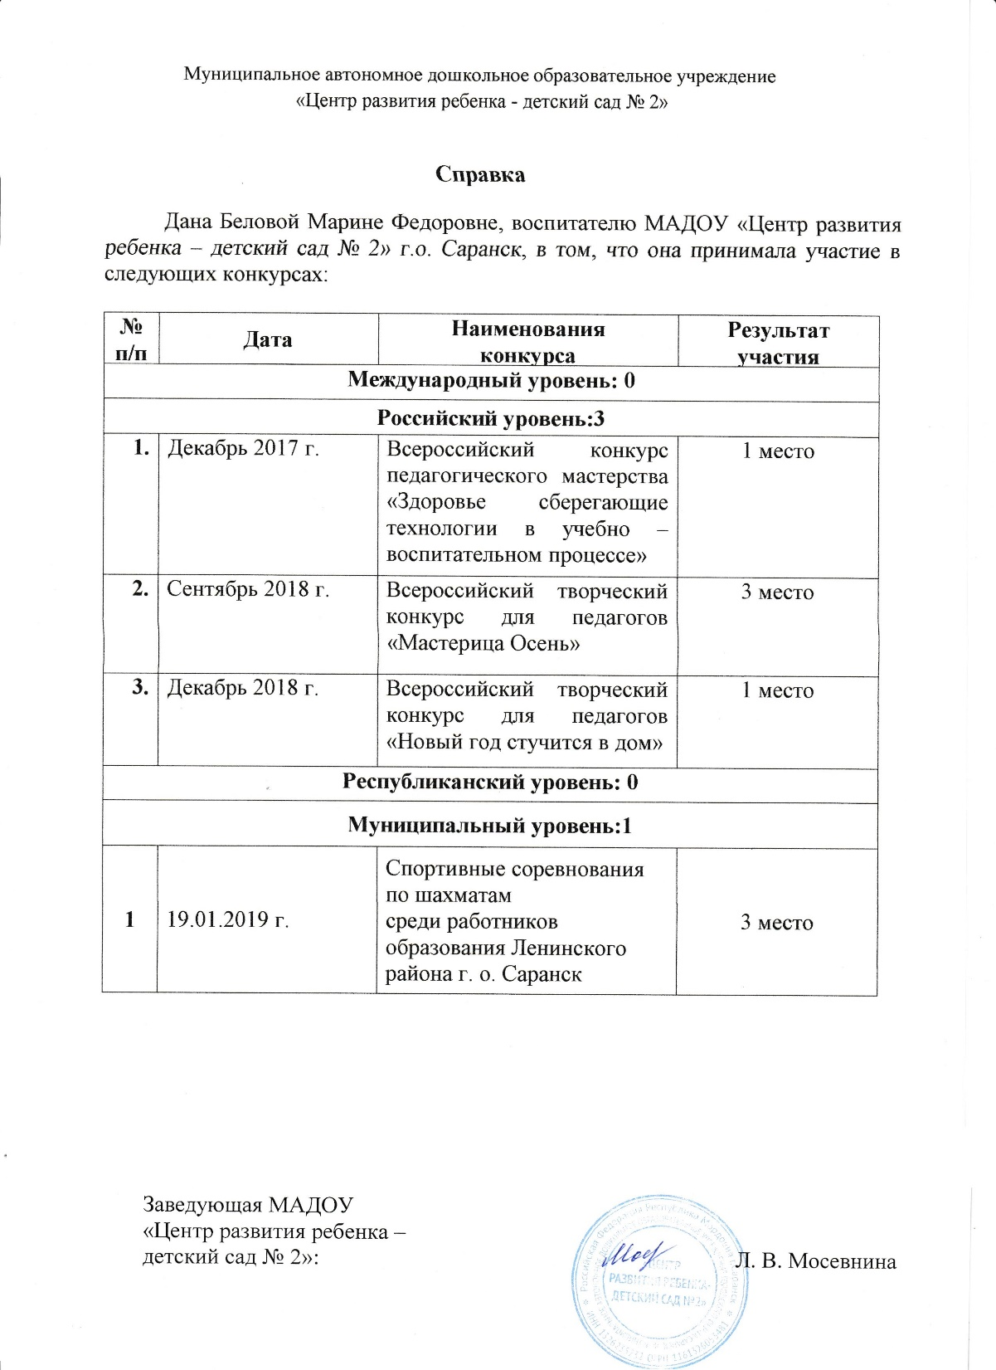

Slide 34
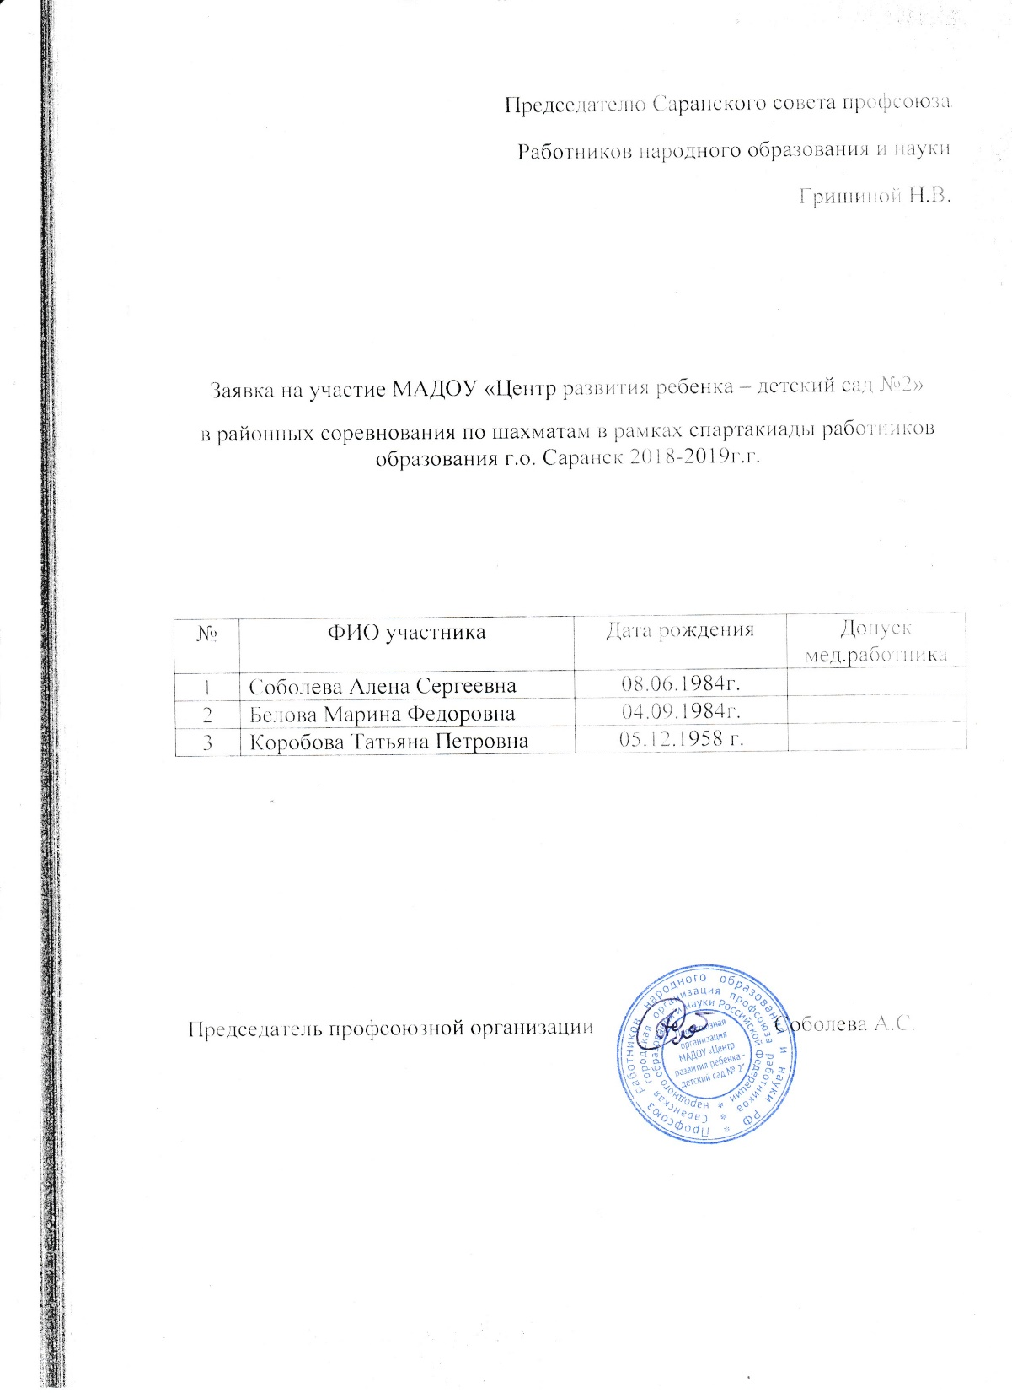

Slide 35
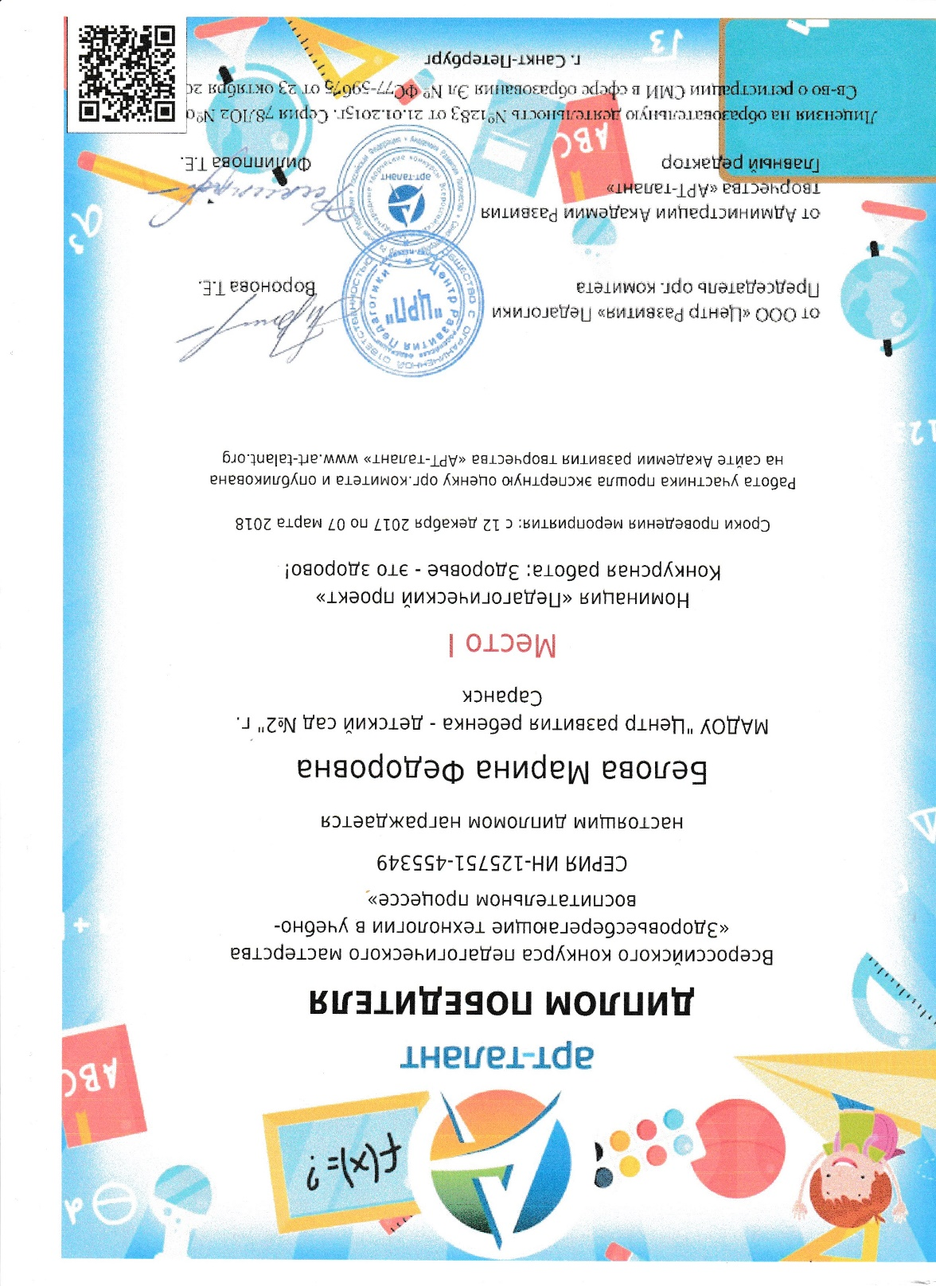

Slide 36
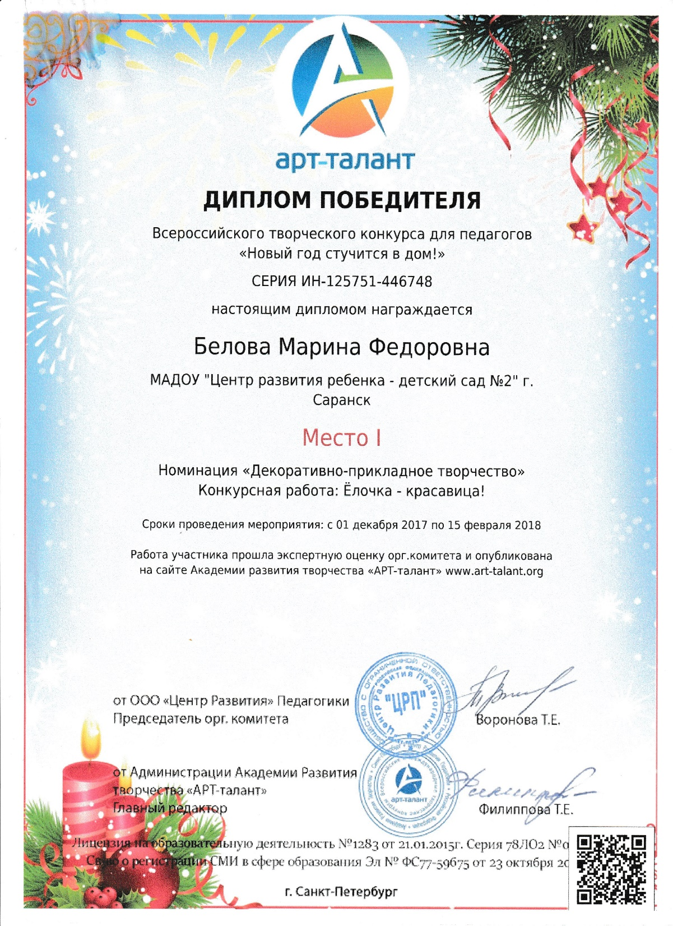

Slide 37
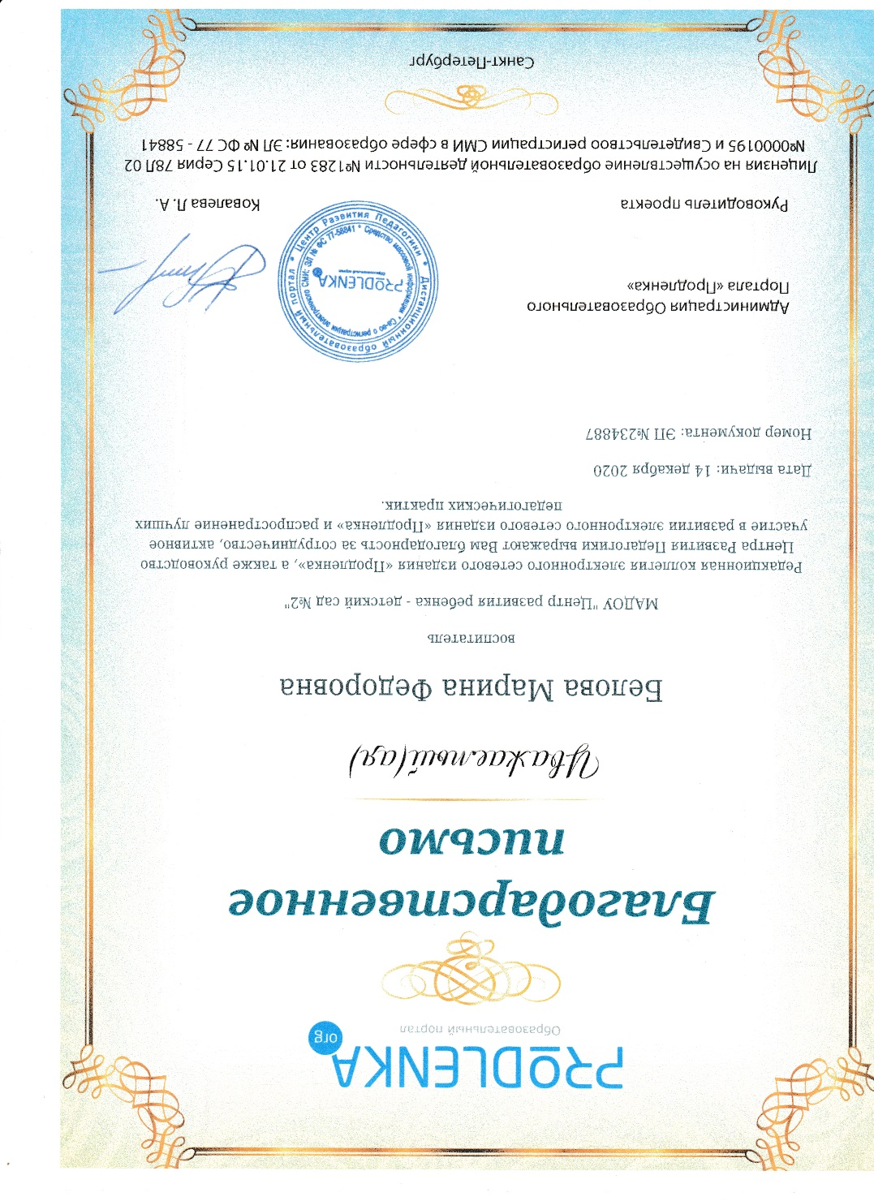
14. Награды и поощрения

Slide 38
